Slide 1
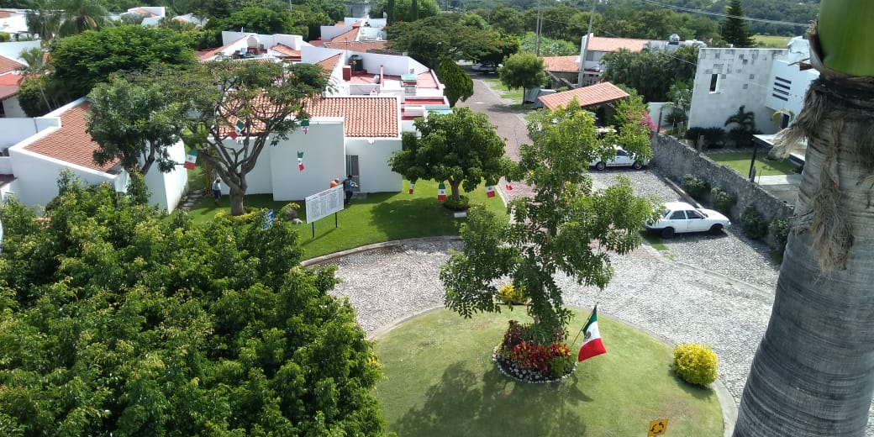
INICIO DE
ACTIVIDADES
SEPTIEMBRE 2023

Slide 2
TRABAJOS VARIOS DE MANTENIMIENTO EN EL CONDOMINIO

Slide 3
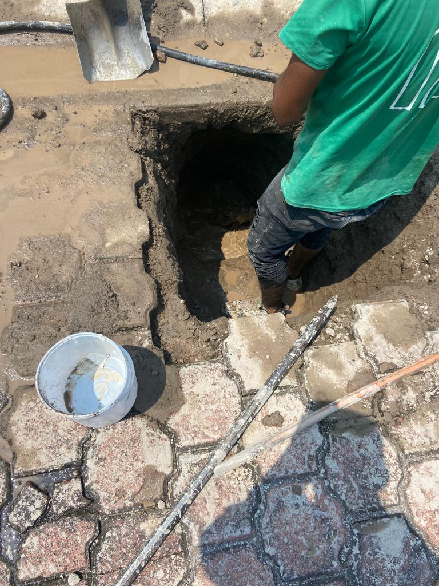
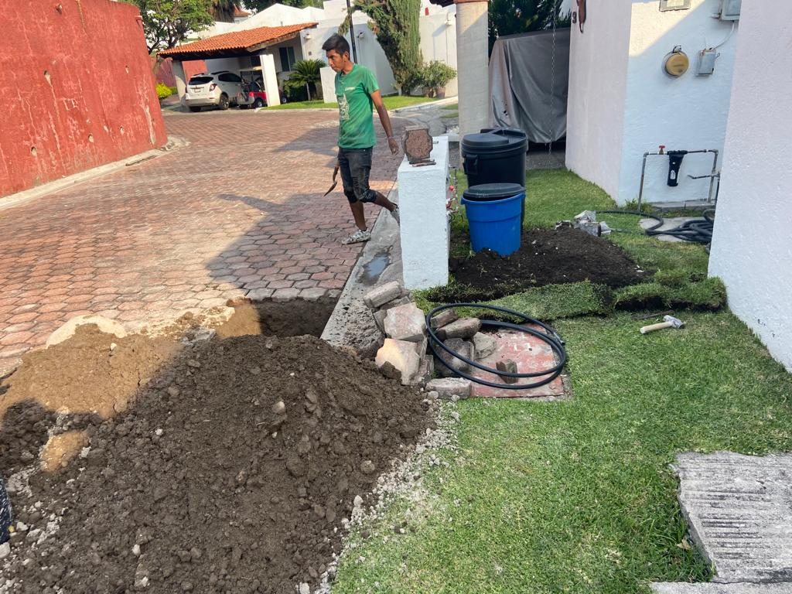

Slide 4
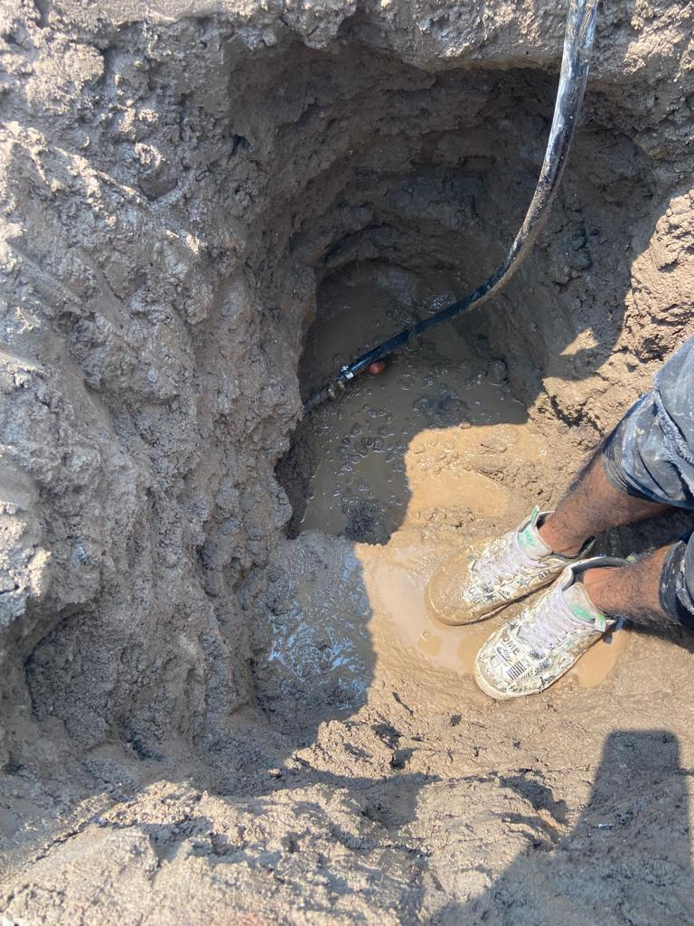
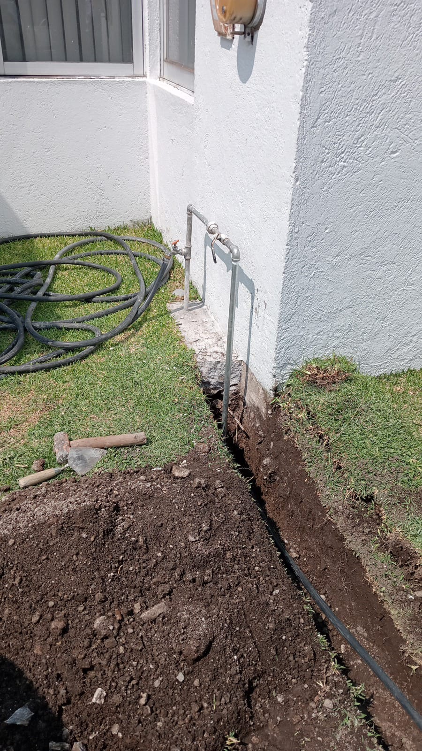

Slide 5
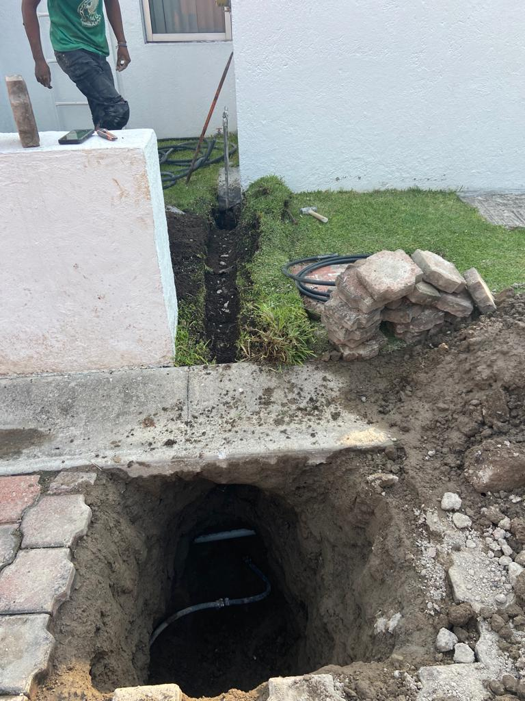
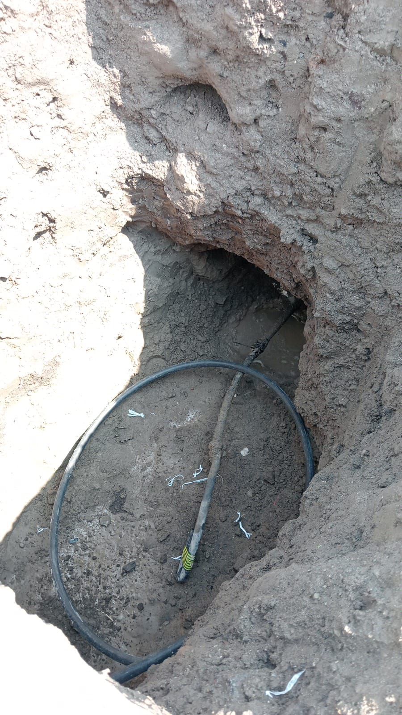

Slide 6
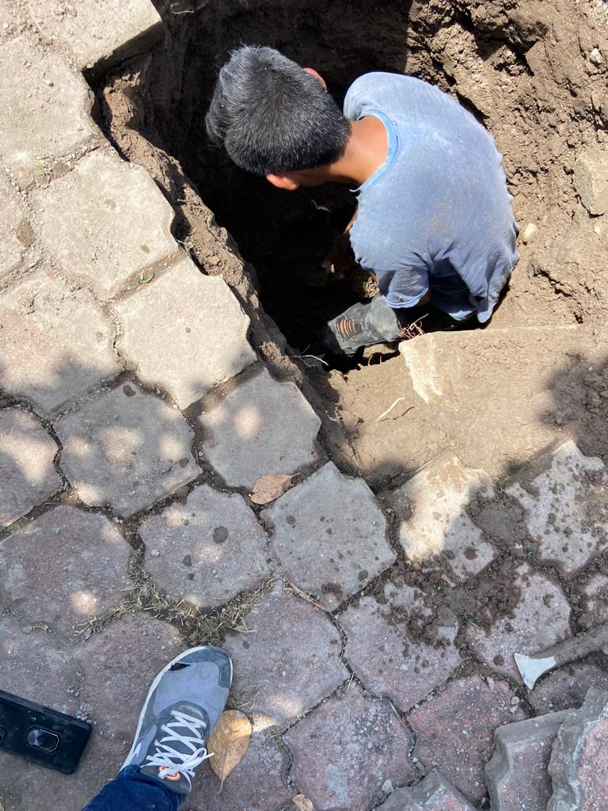
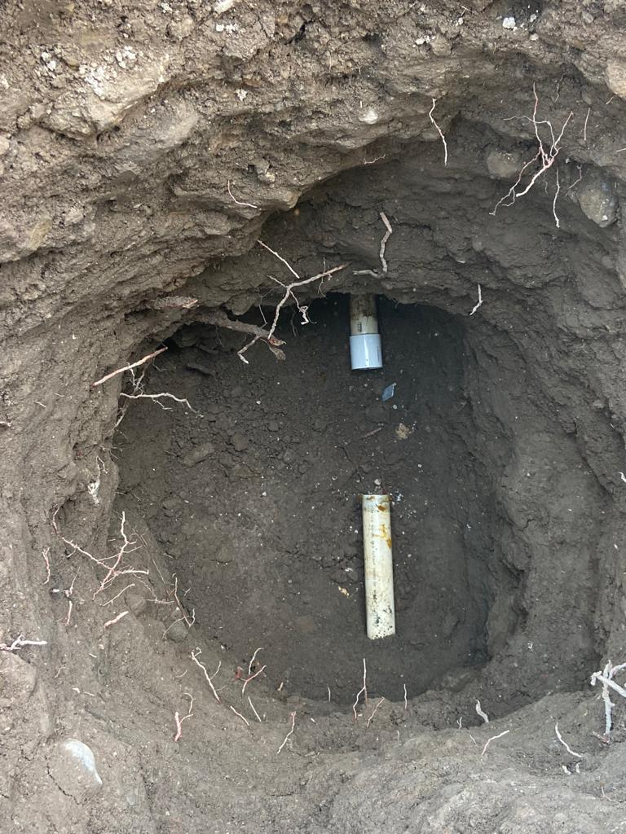

Slide 7
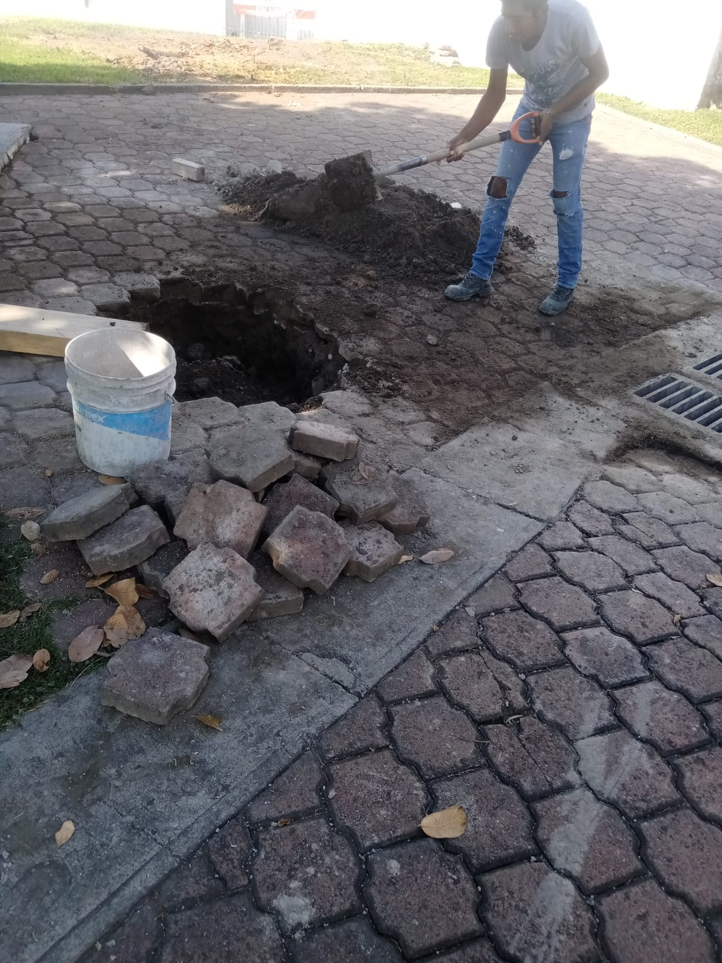
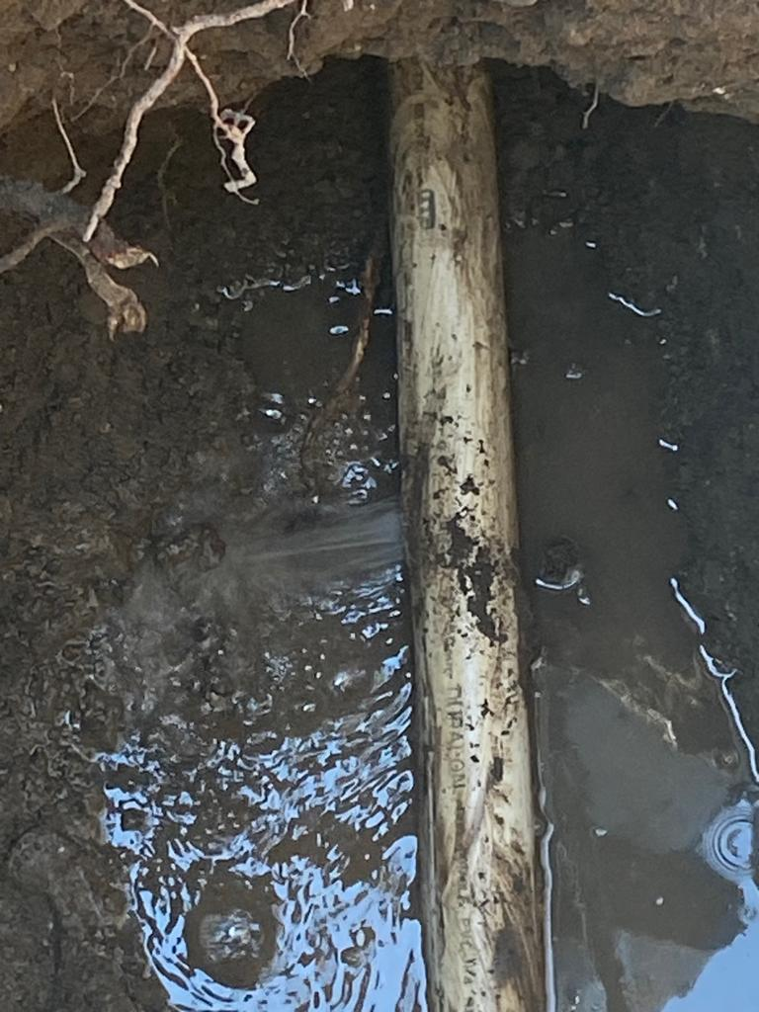

Slide 8
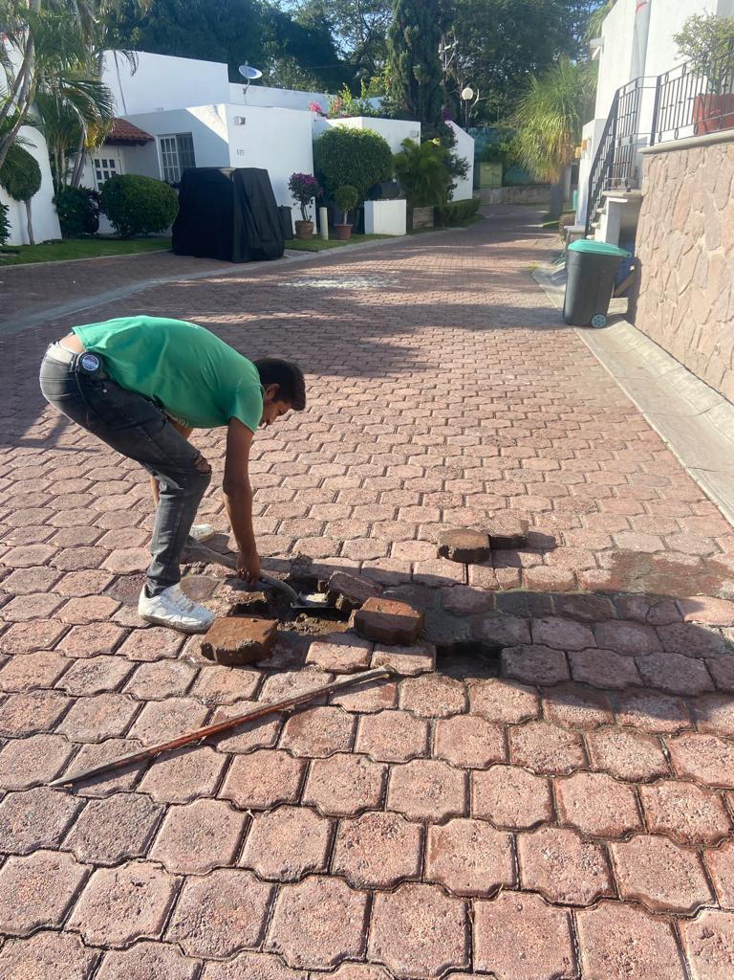
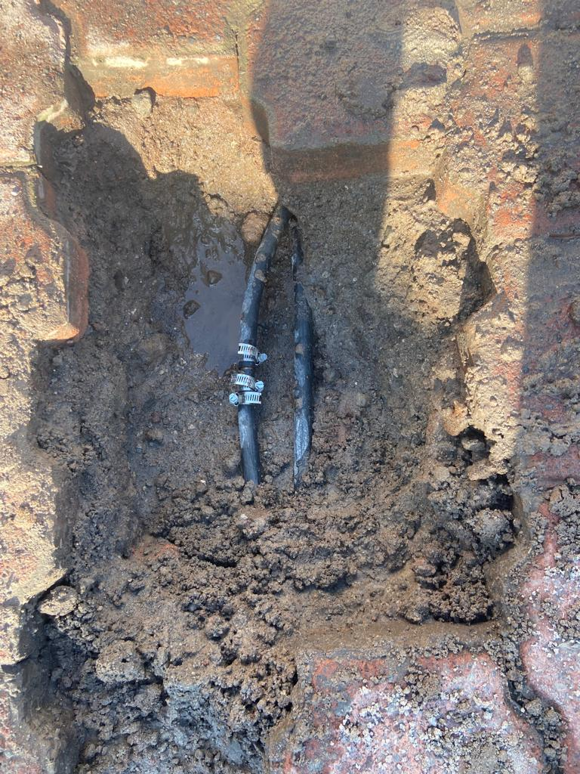

Slide 9
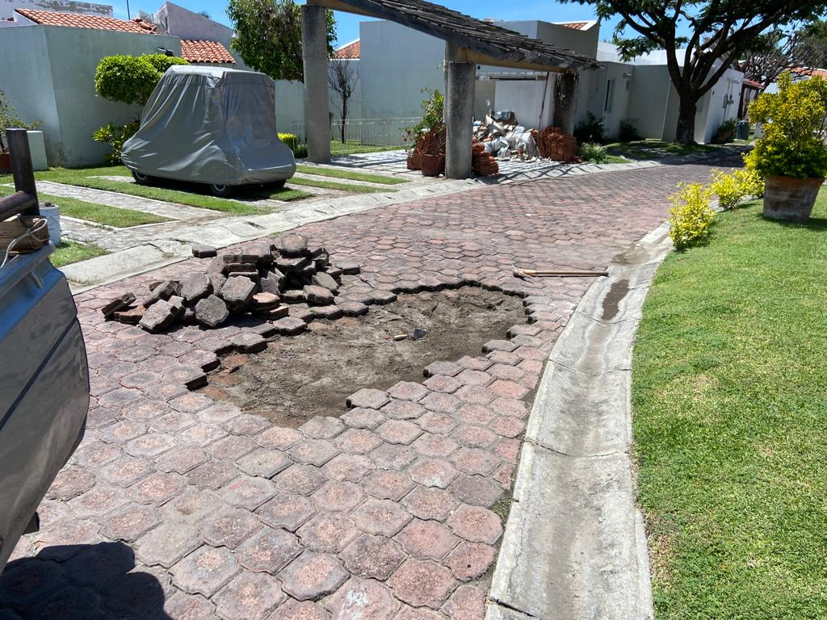

Slide 10
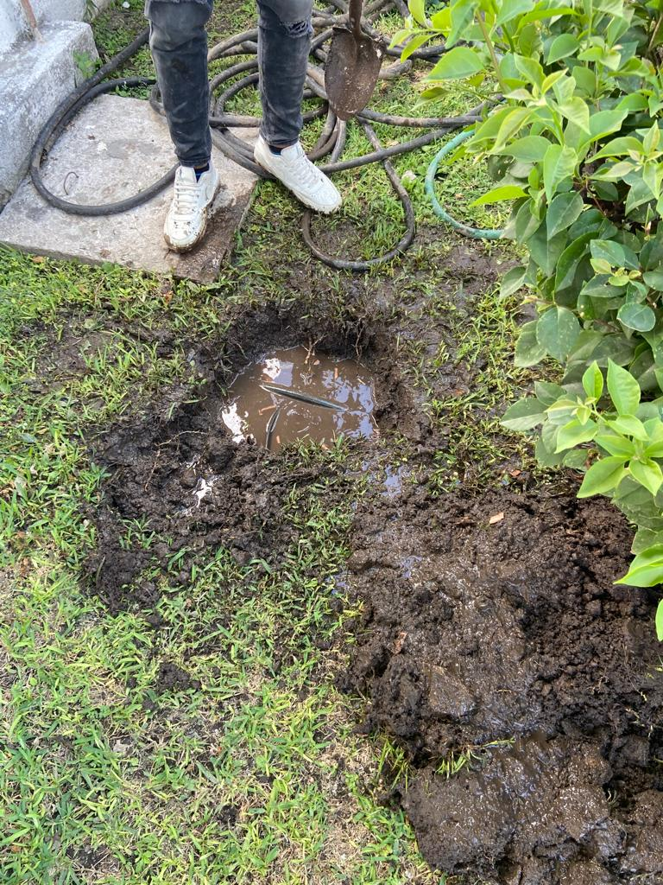
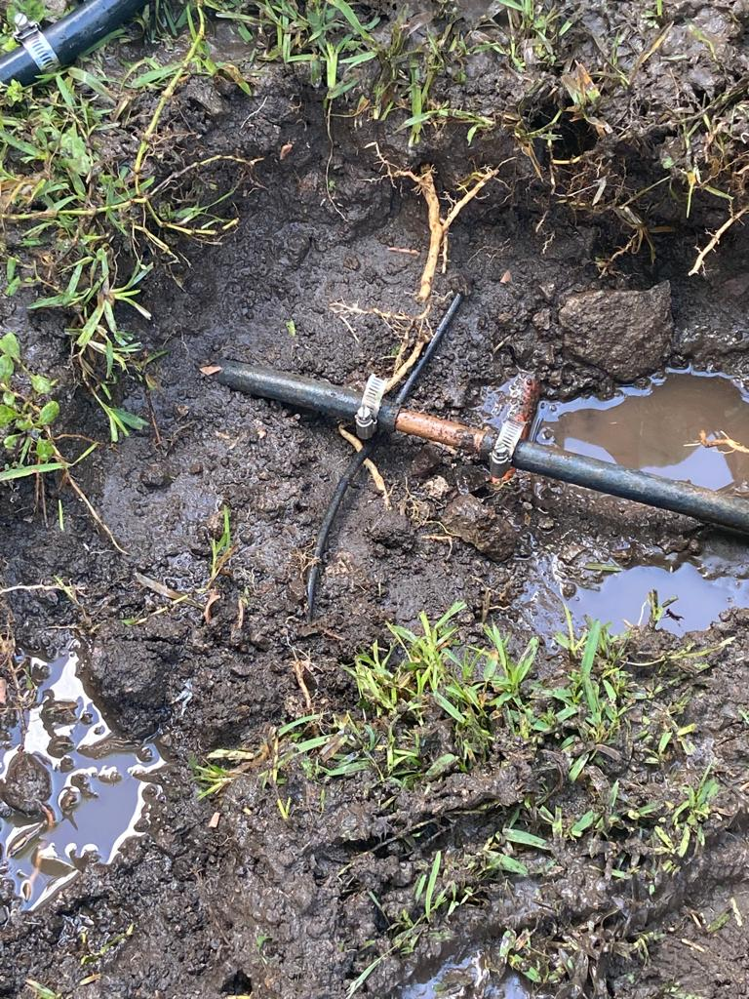

Slide 11
TRABAJOS MANTENIMIENTO
ALBERCAS

Slide 12
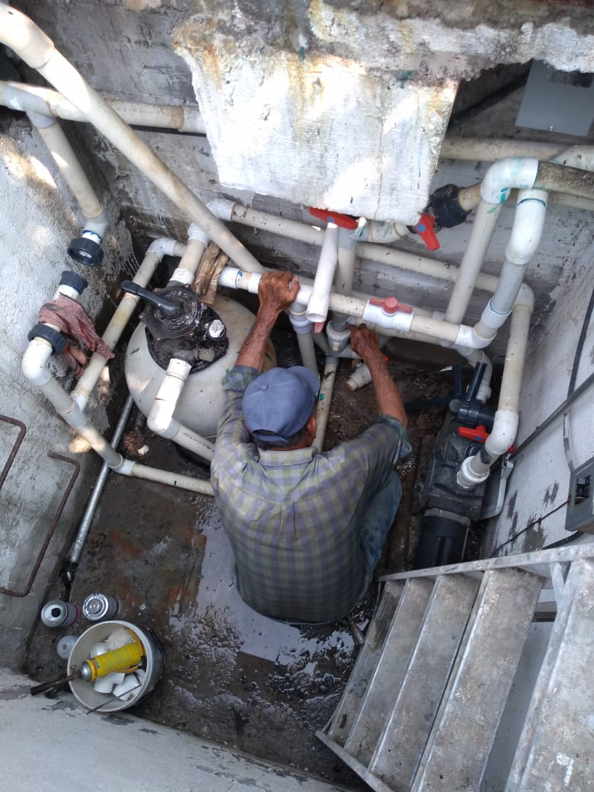
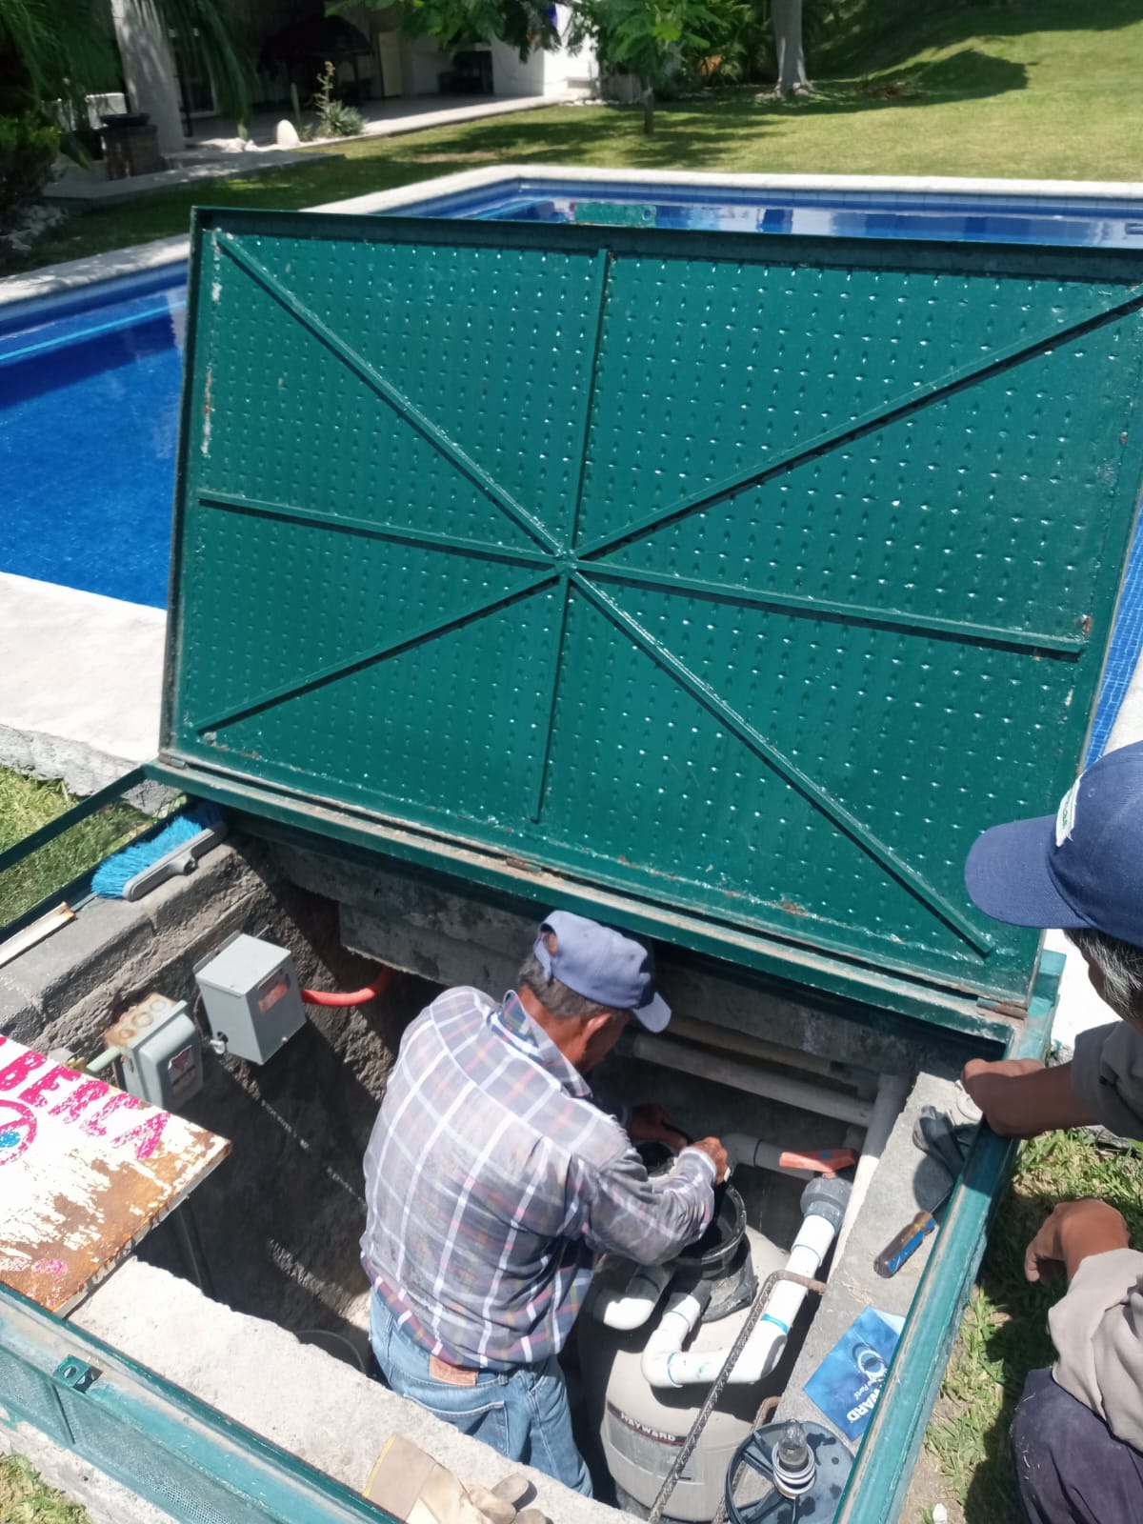

Slide 13
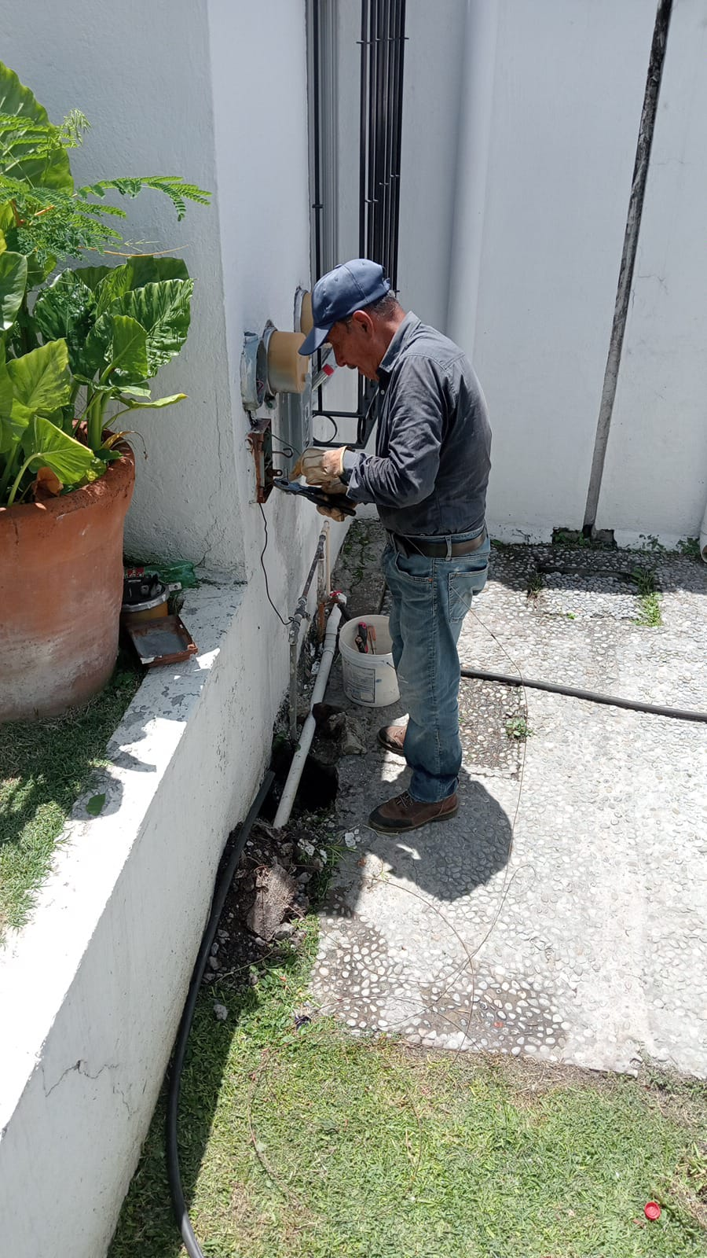
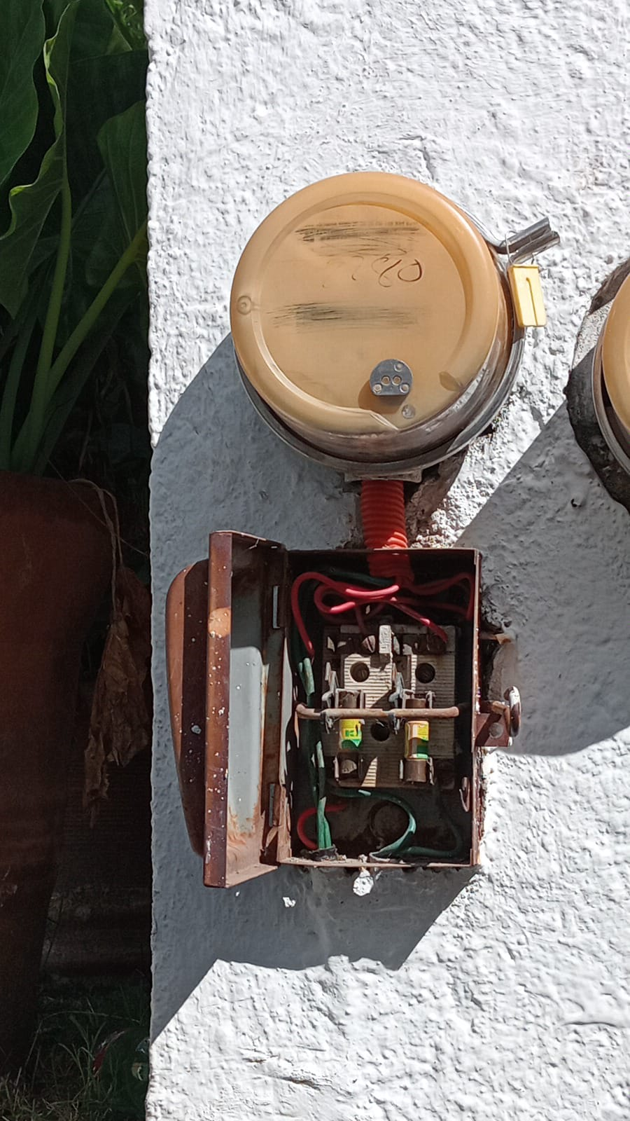

Slide 14
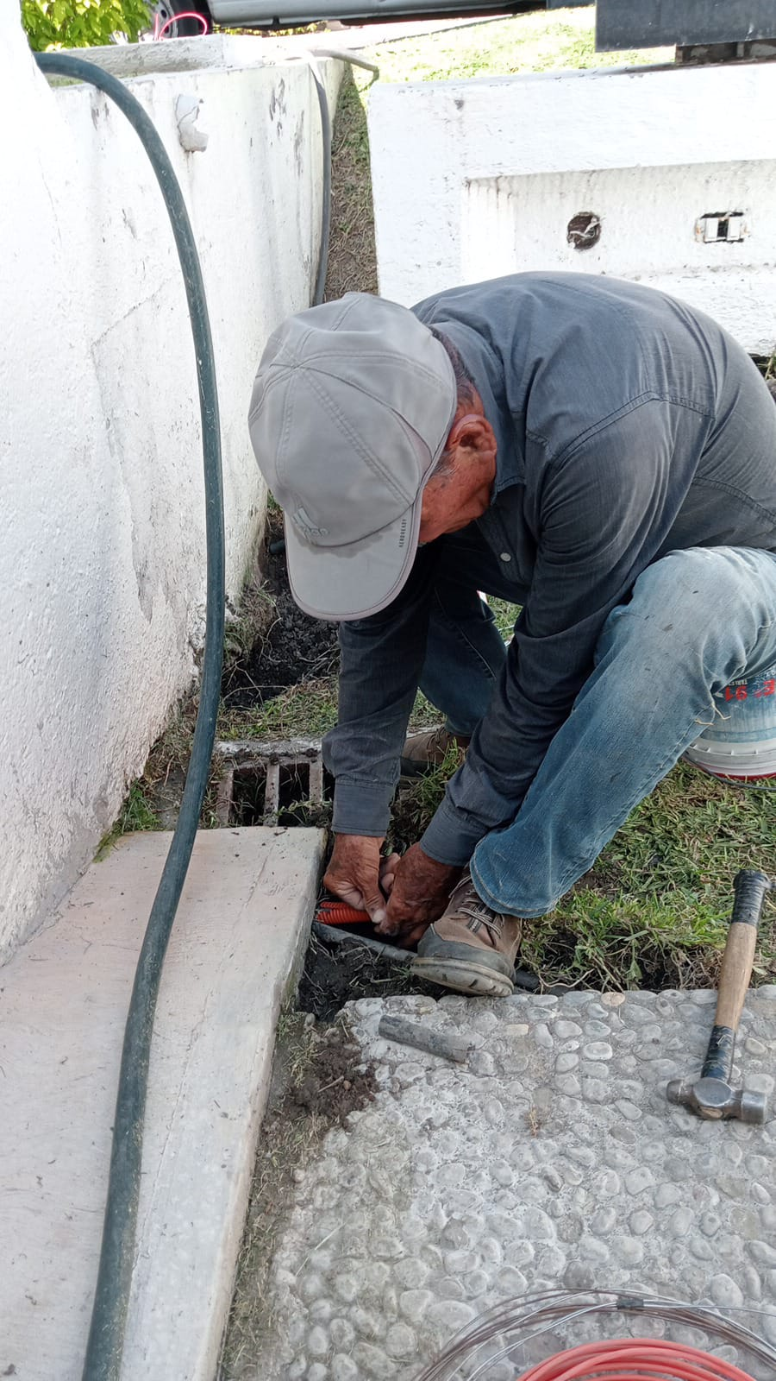
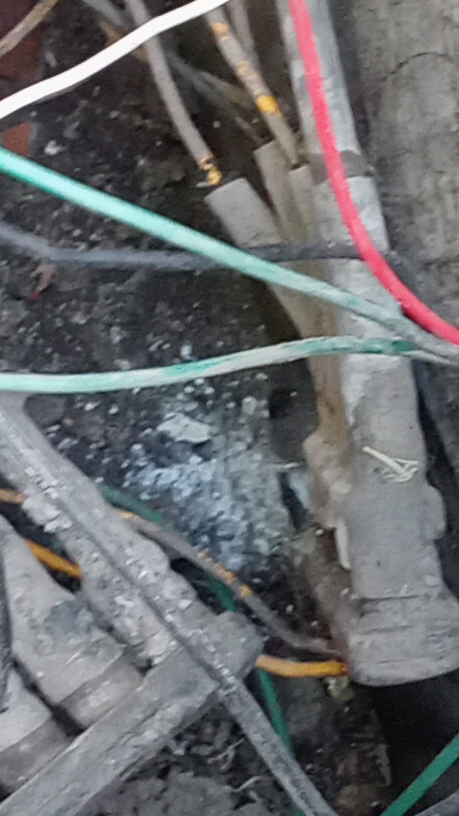

Slide 15
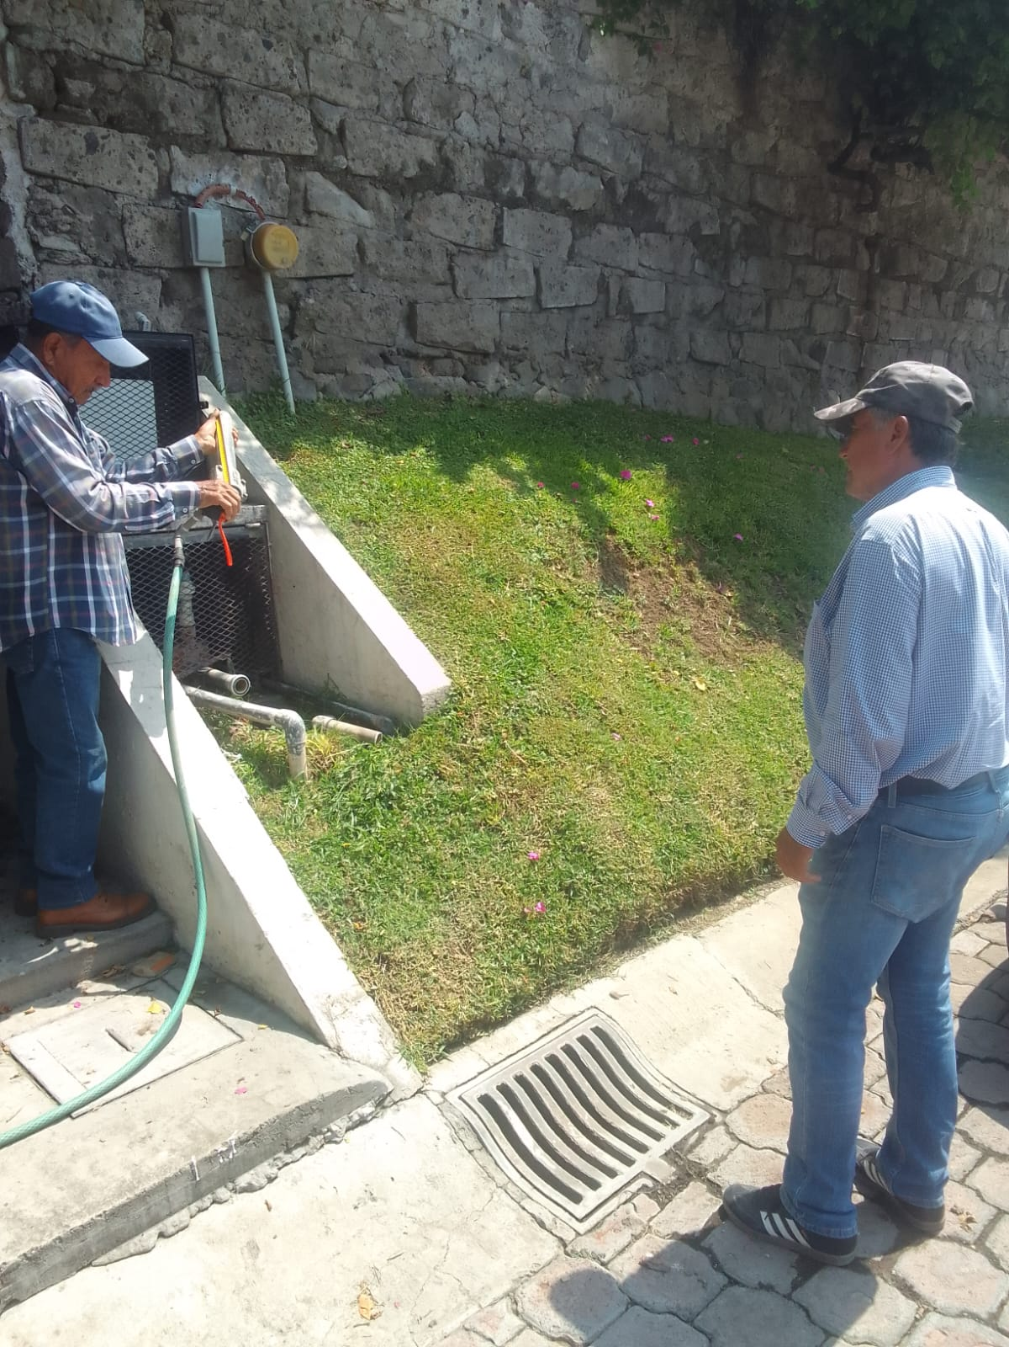

Slide 16
CONTINUACION TRABAJOS ARREGLO TAPAS DRENAJE

Slide 17
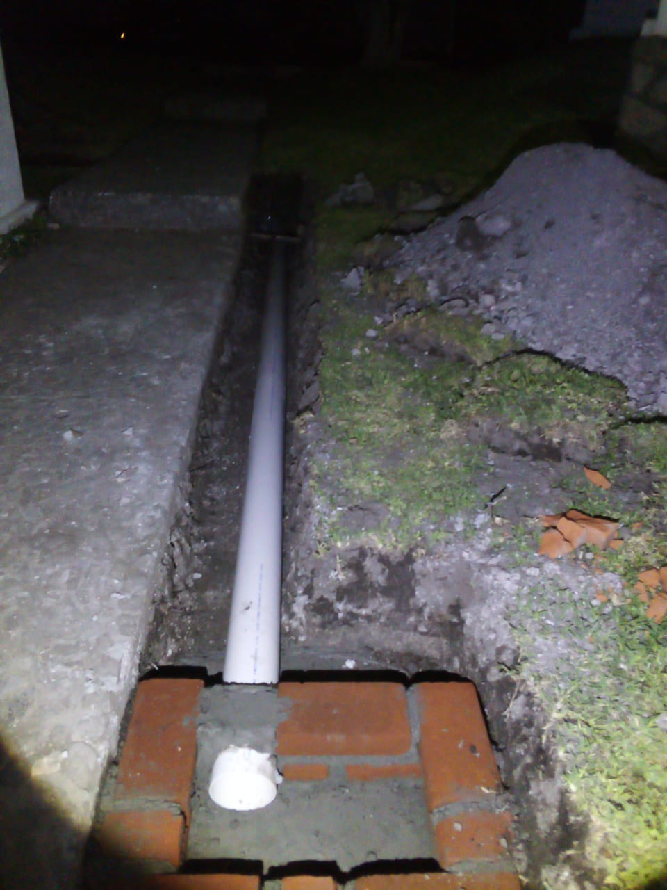
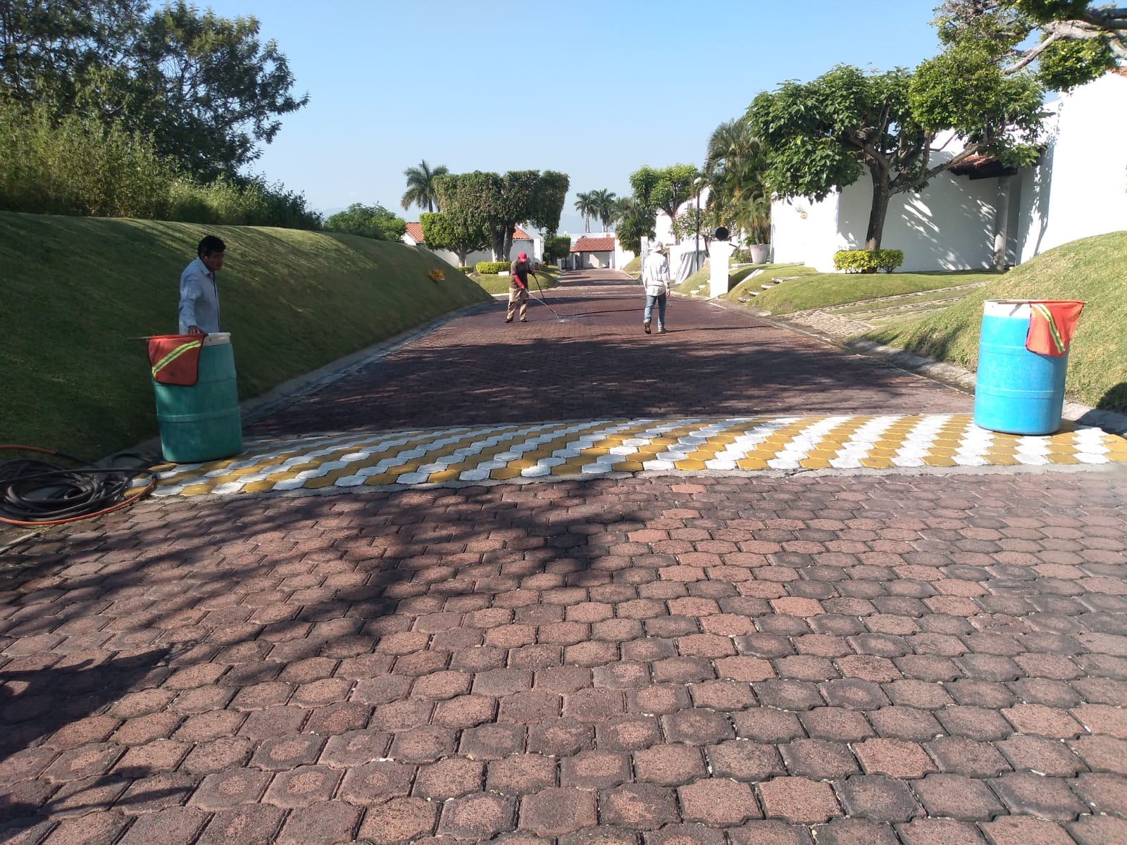

Slide 18
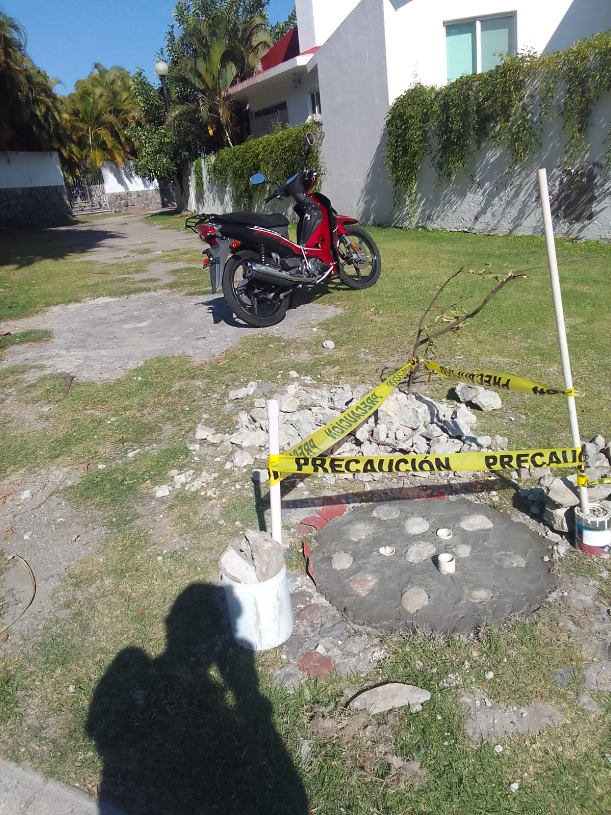
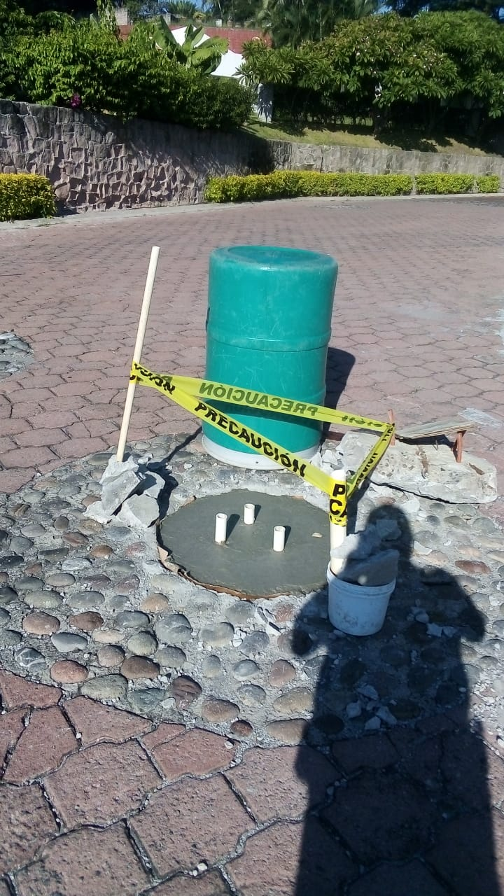

Slide 19
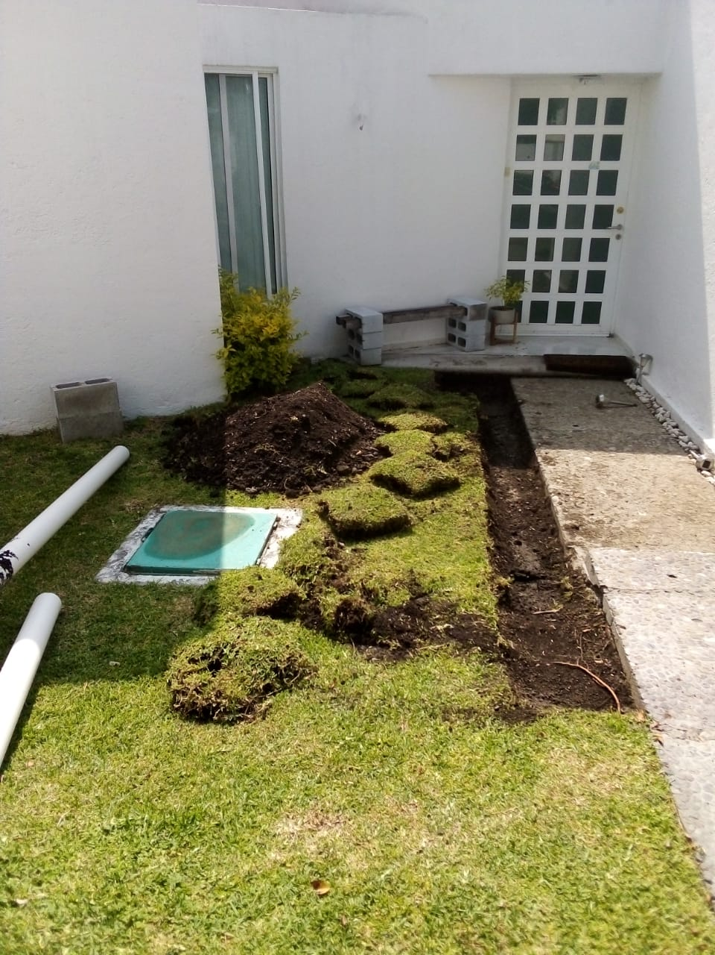
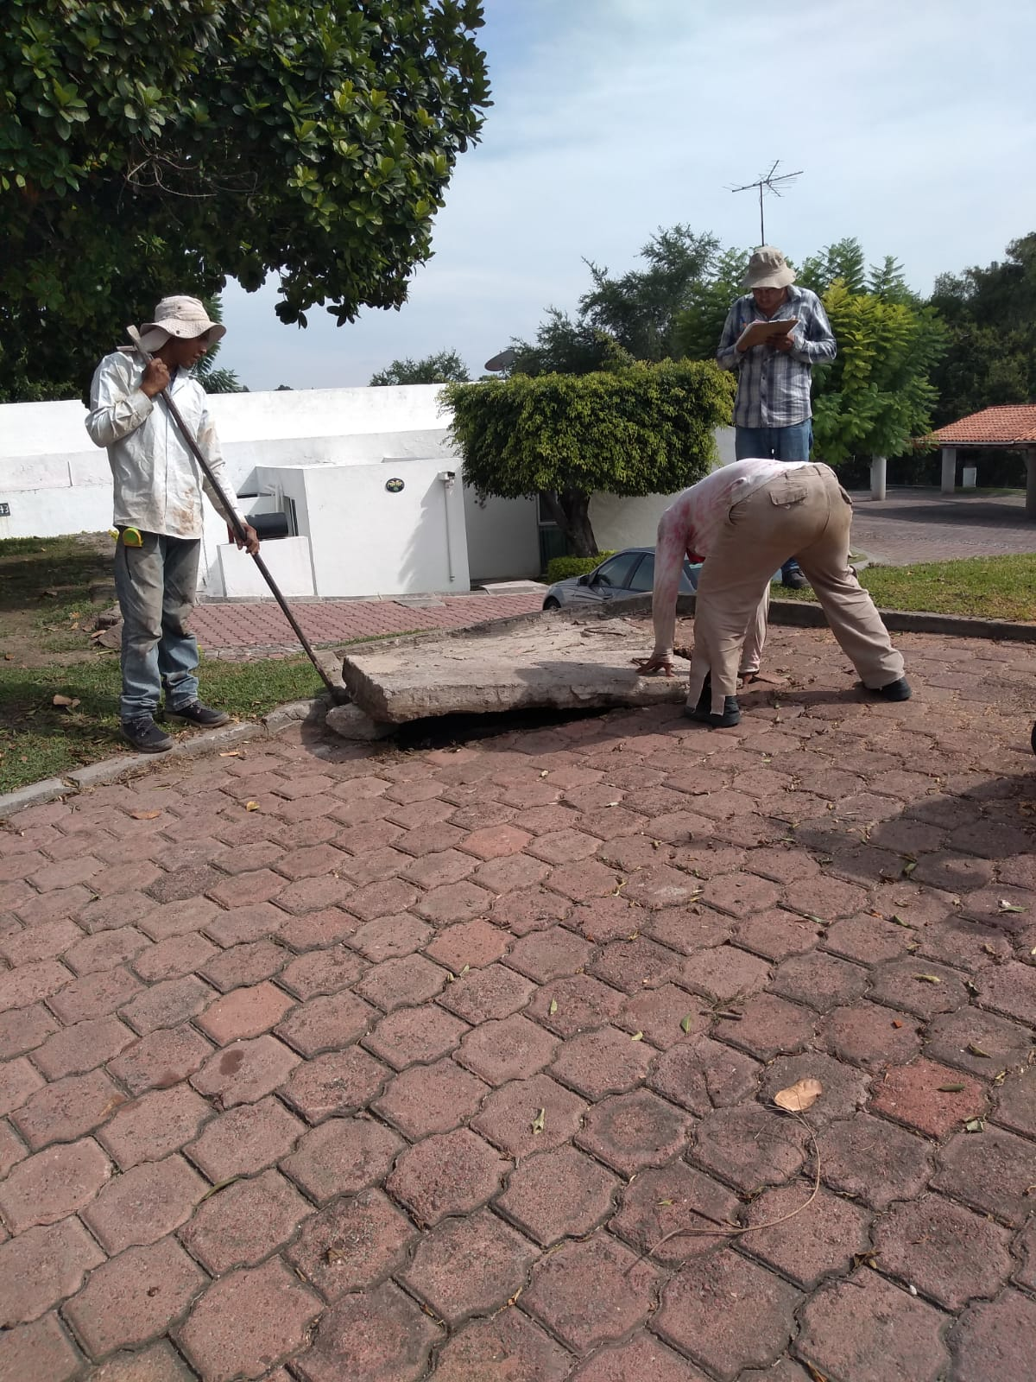

Slide 20
FUMIGACION PREVENTIVA CONTRA EL DENGUE POR PARTE DEL MUNICIPIO DE XOCHITEPEC

Slide 21
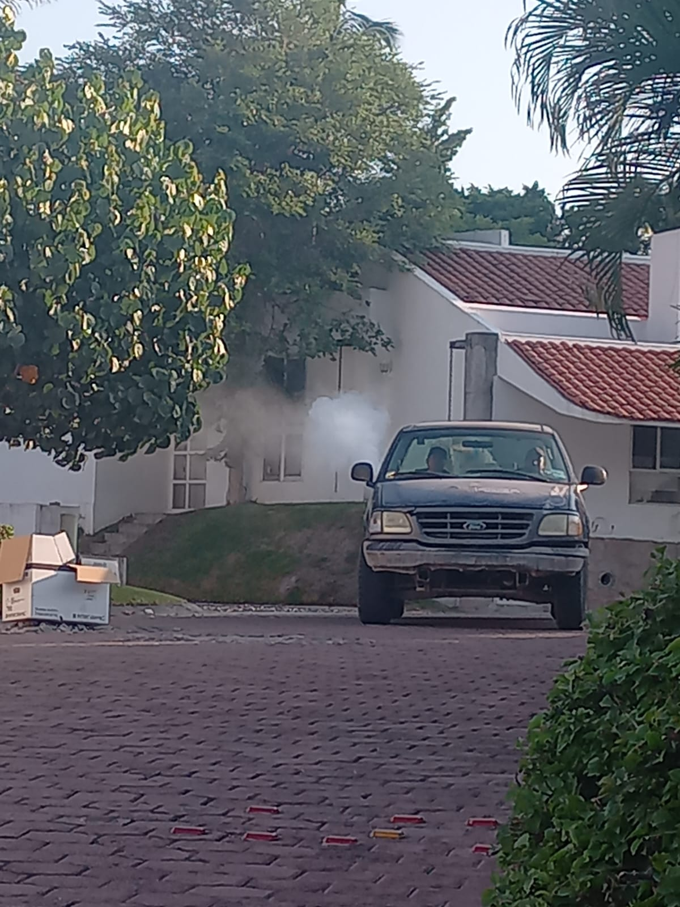
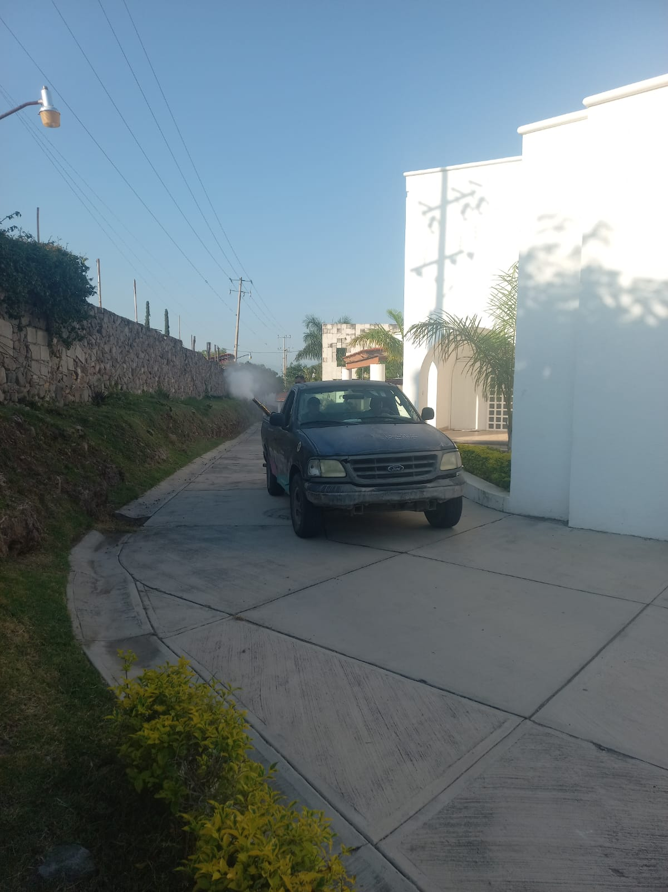

Slide 22
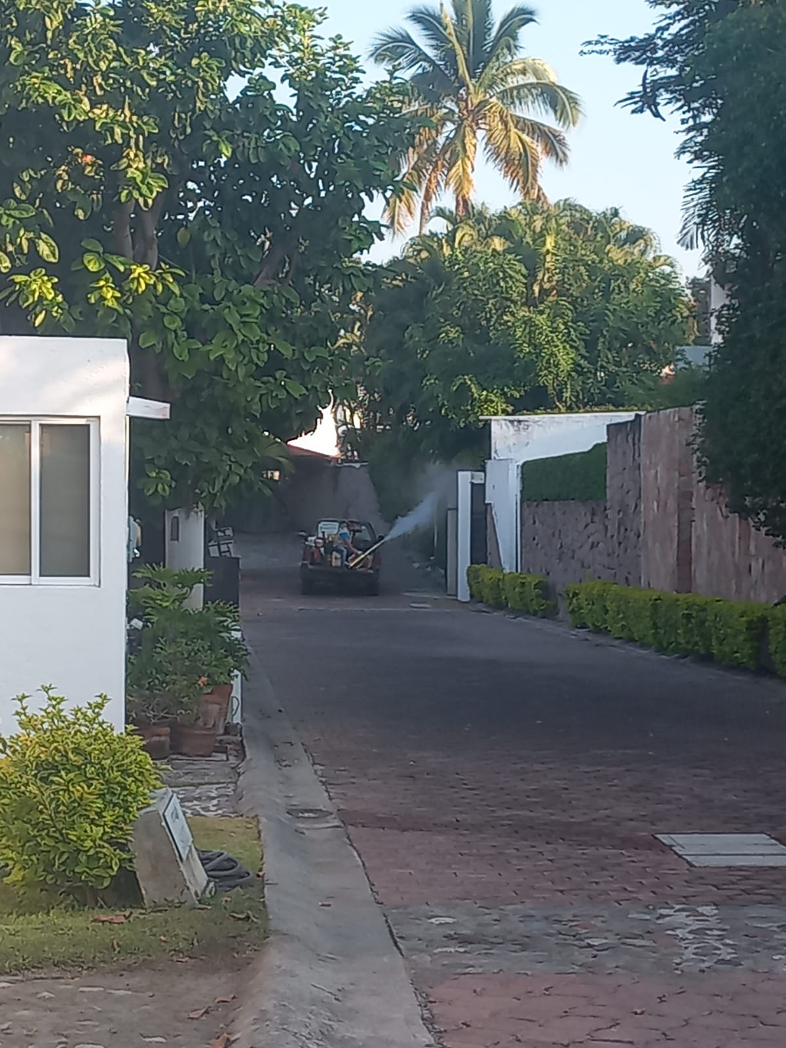
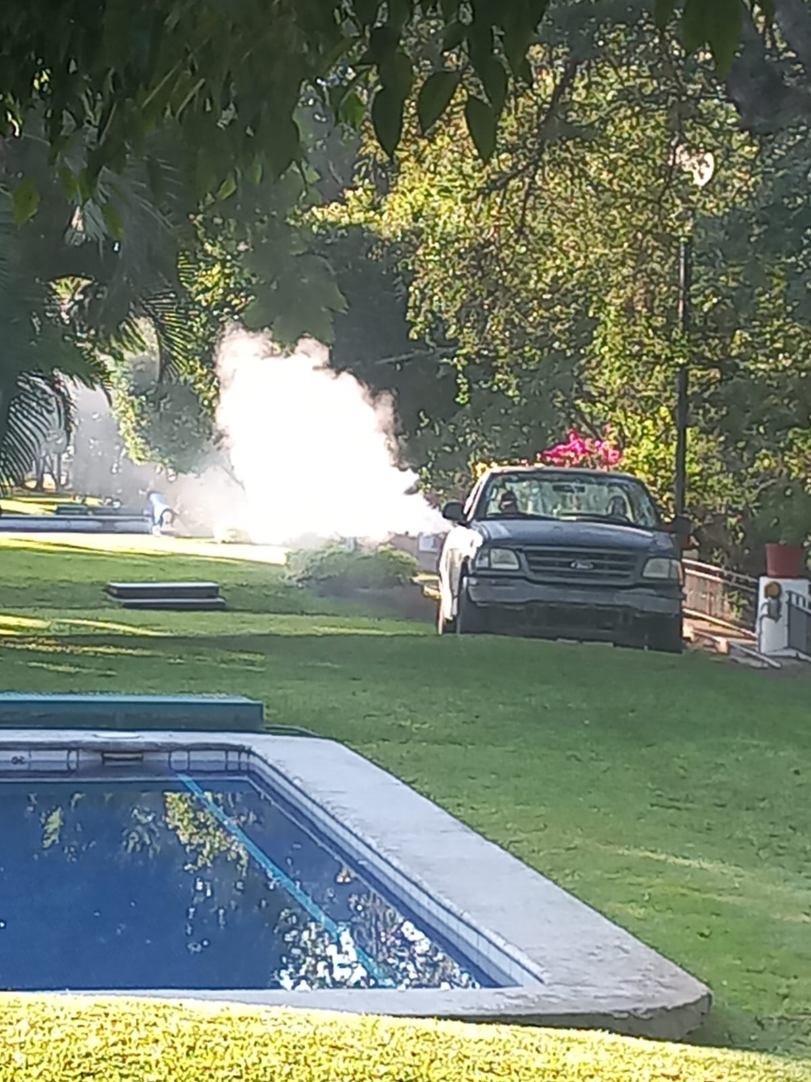

Slide 23
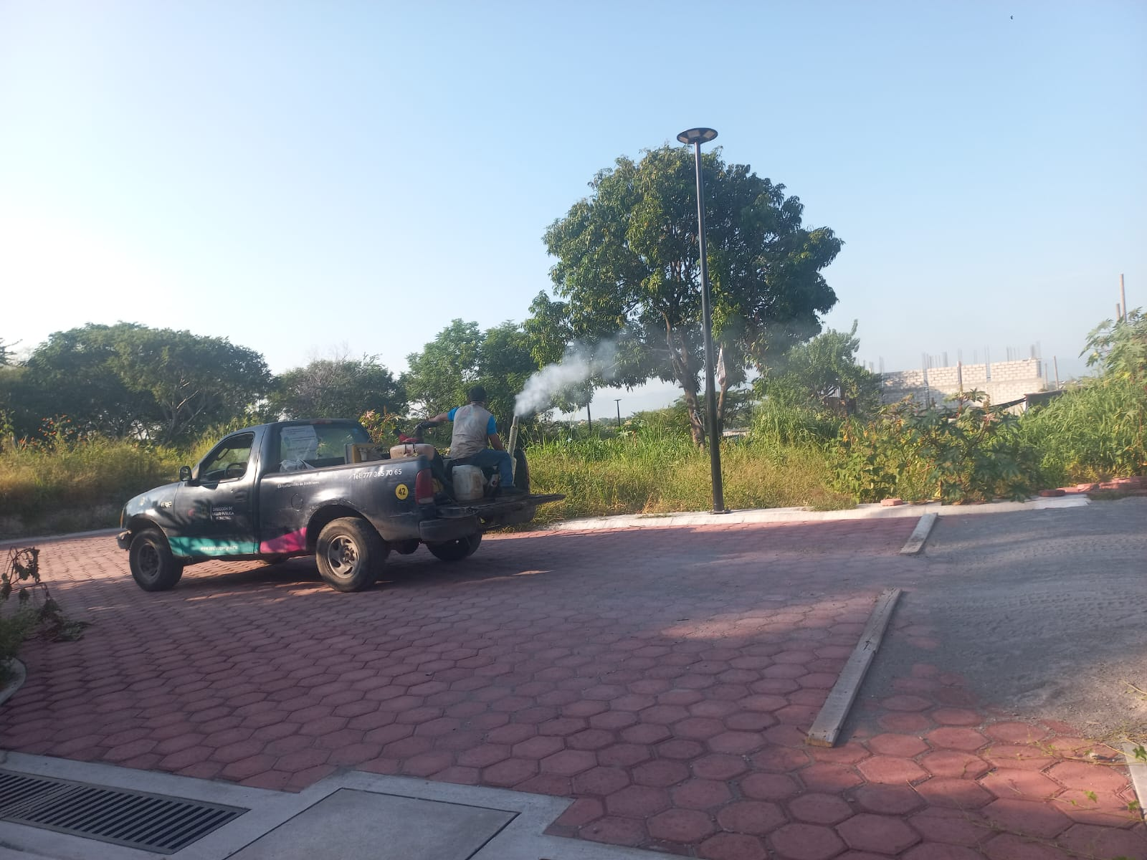

Slide 24
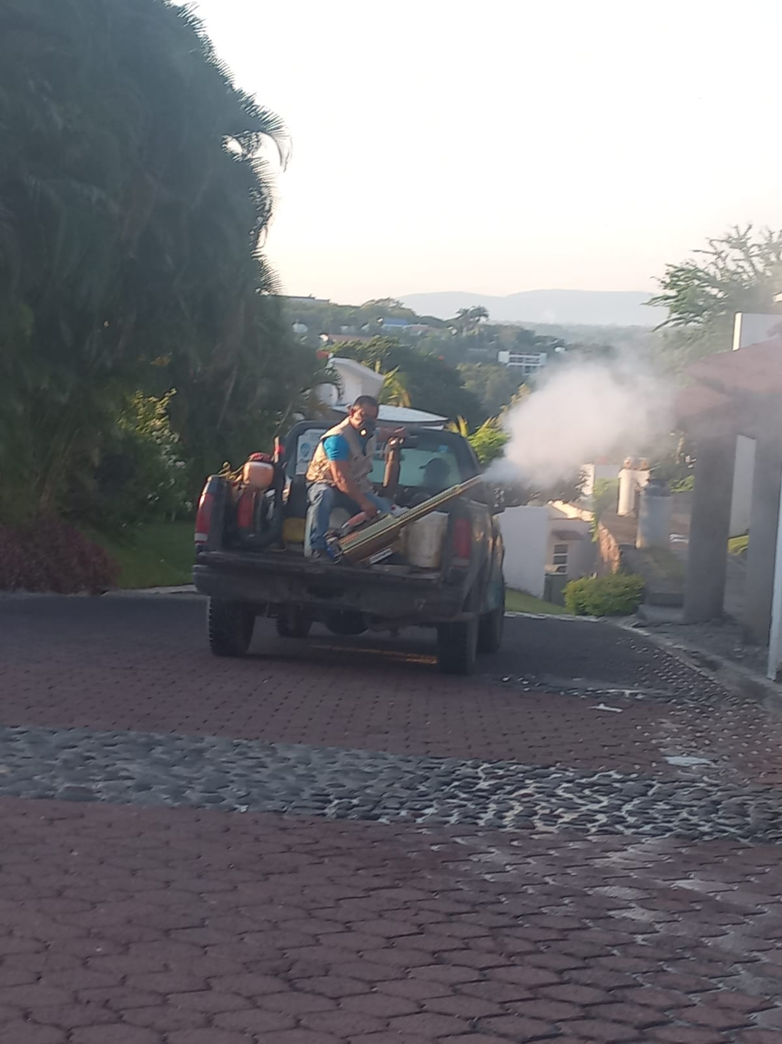
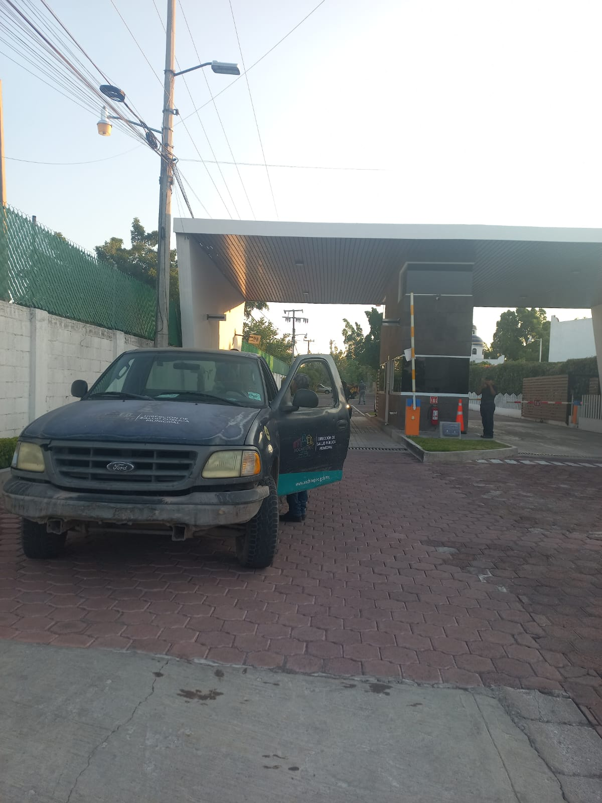

Slide 25
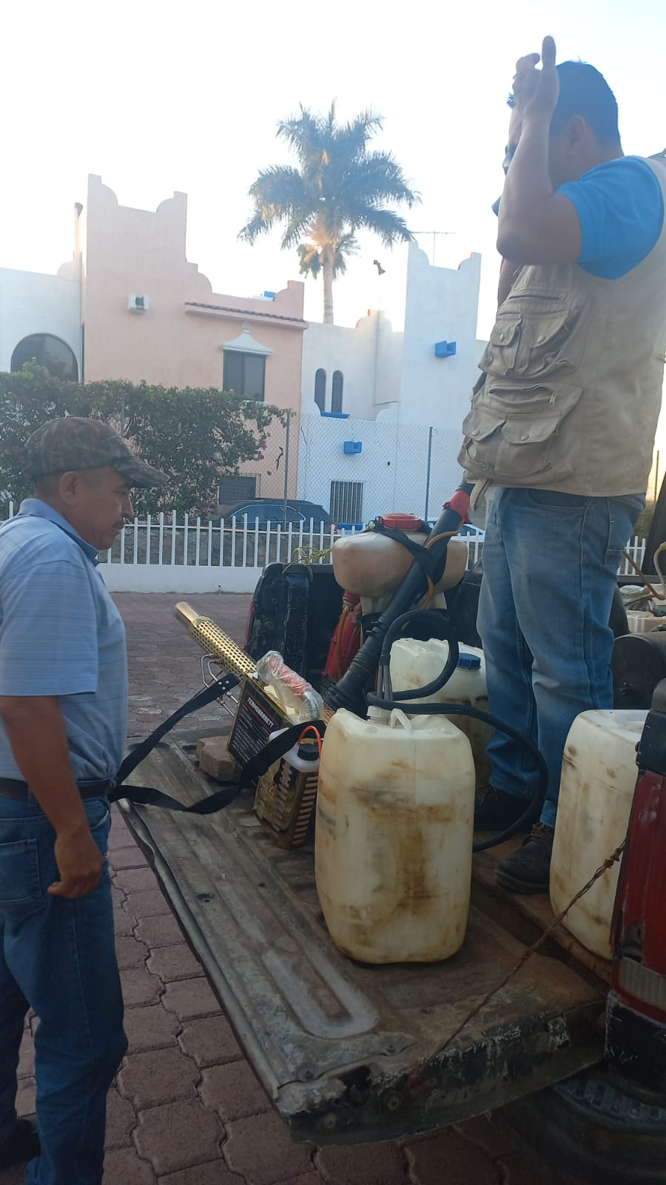
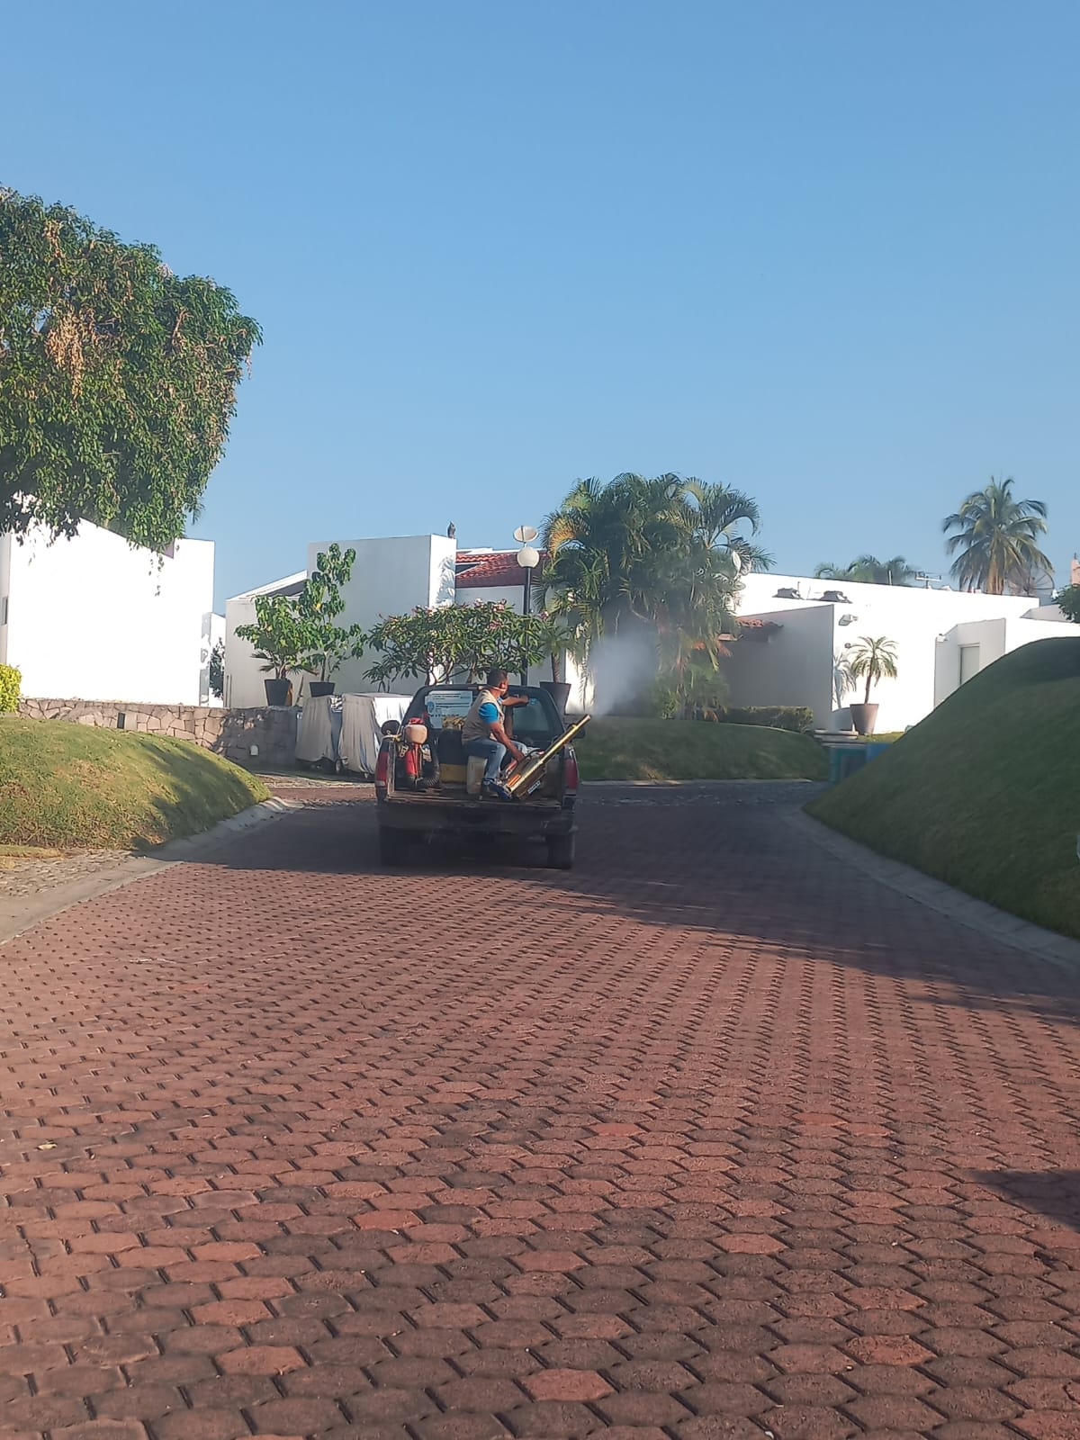

Slide 26
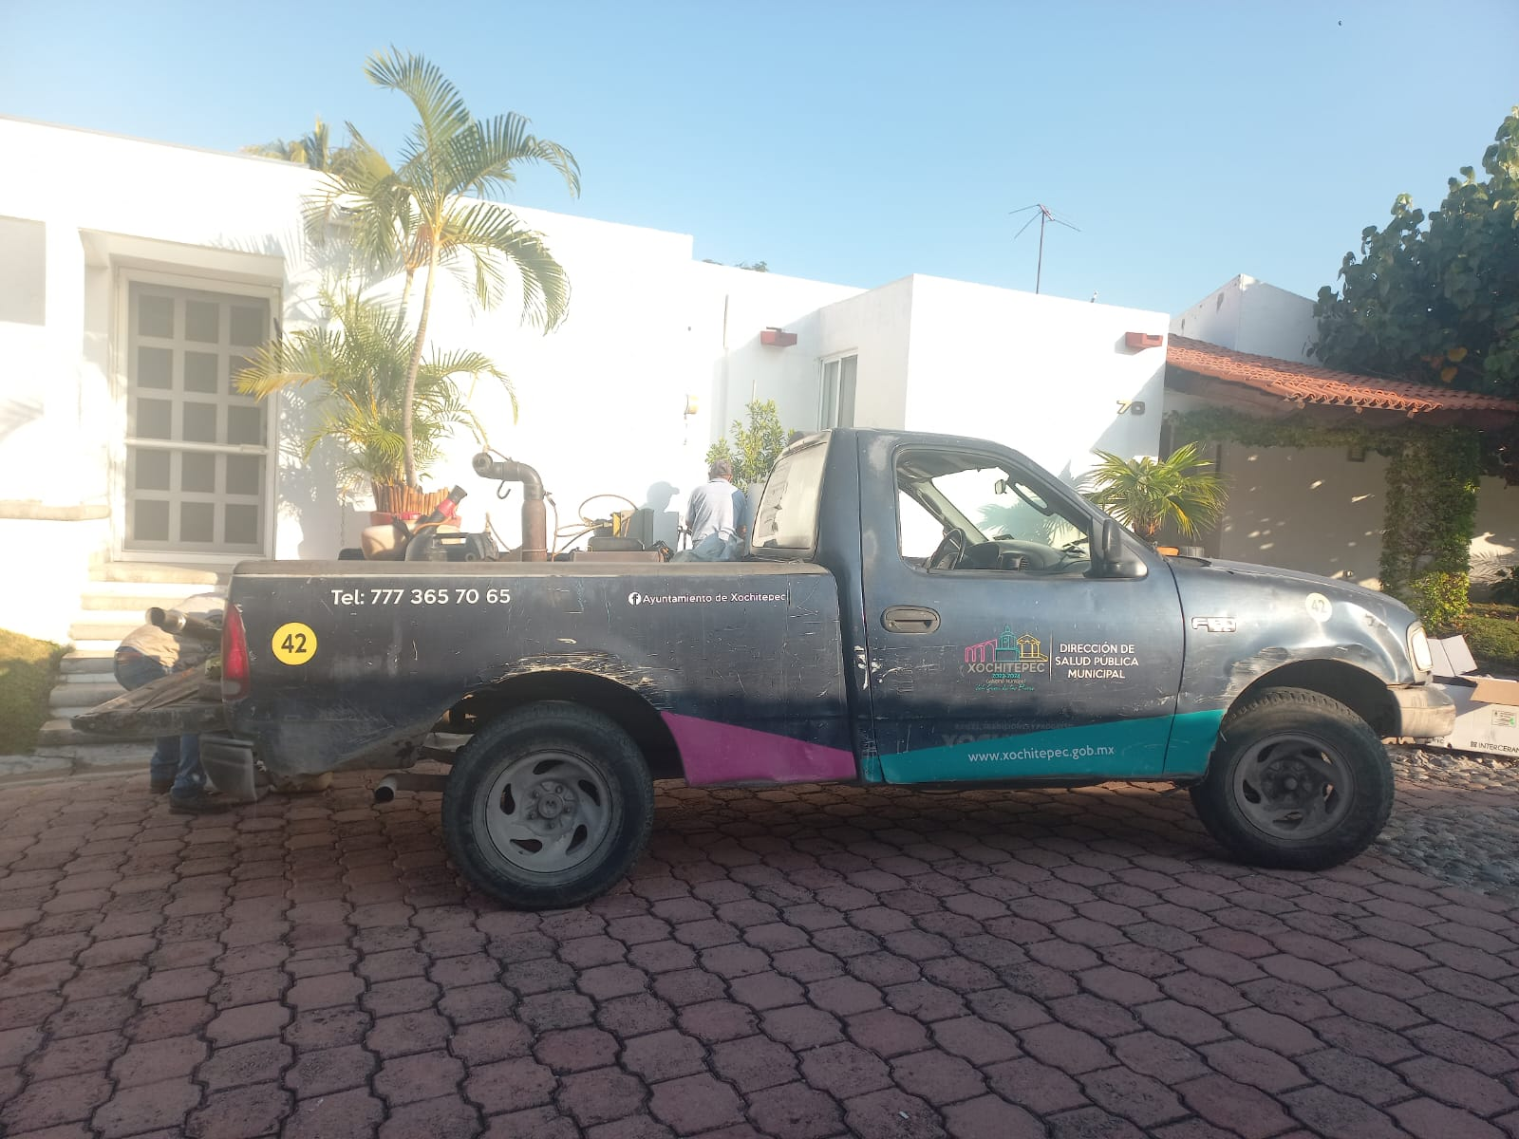

Slide 27
EMPIEZAN LOS RONDINES DE PATRULLAJE

Slide 28
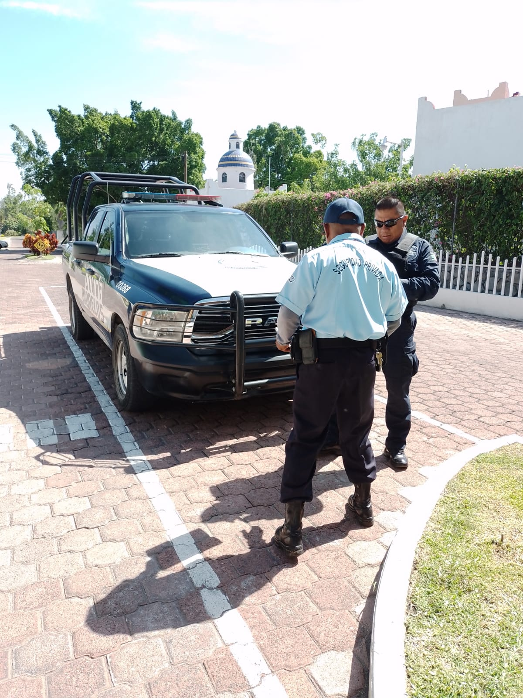
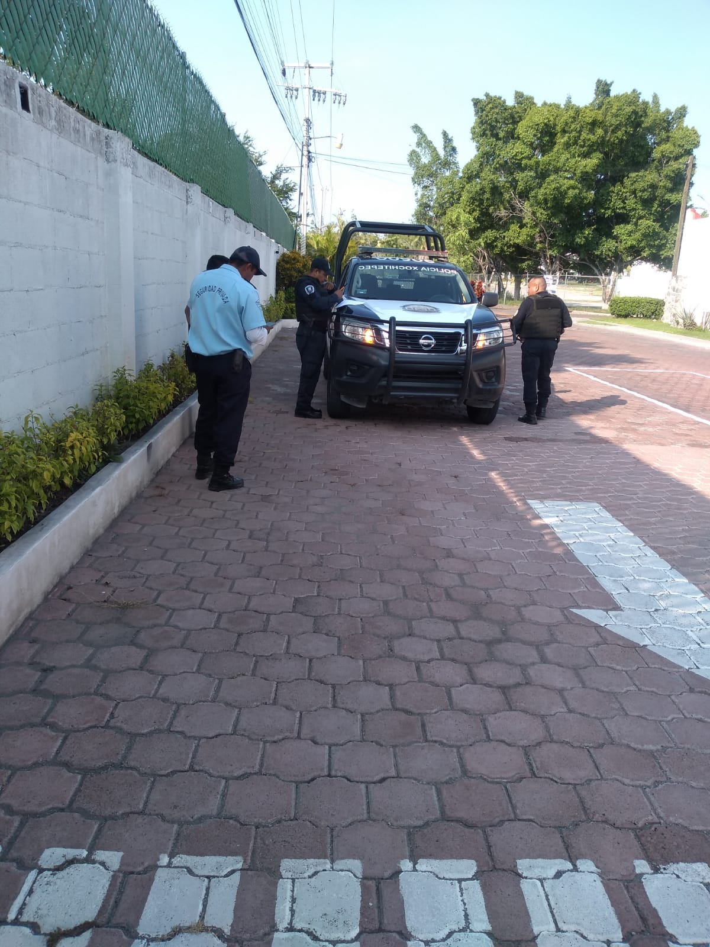

Slide 29
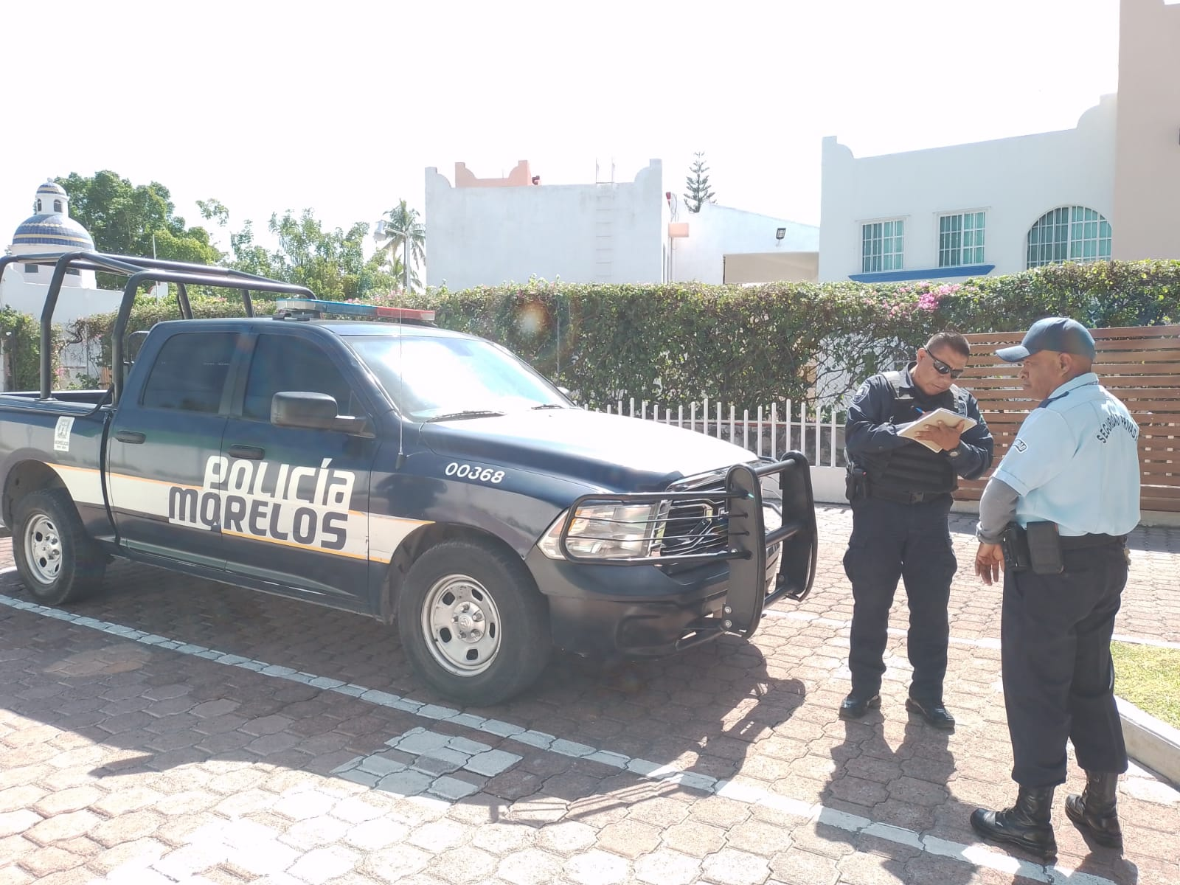
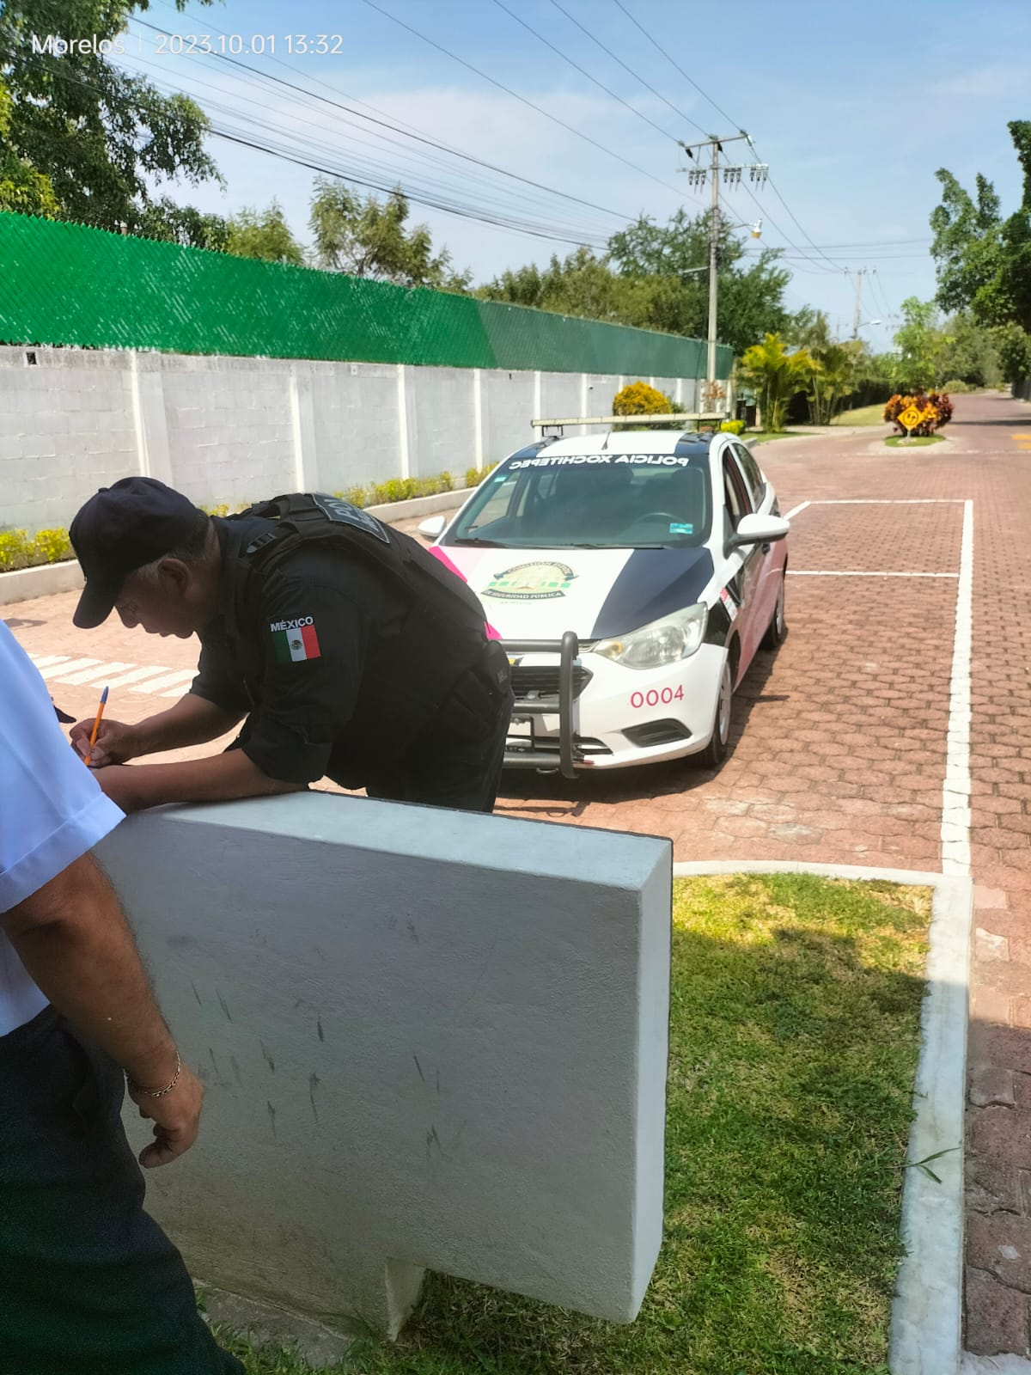

Slide 30
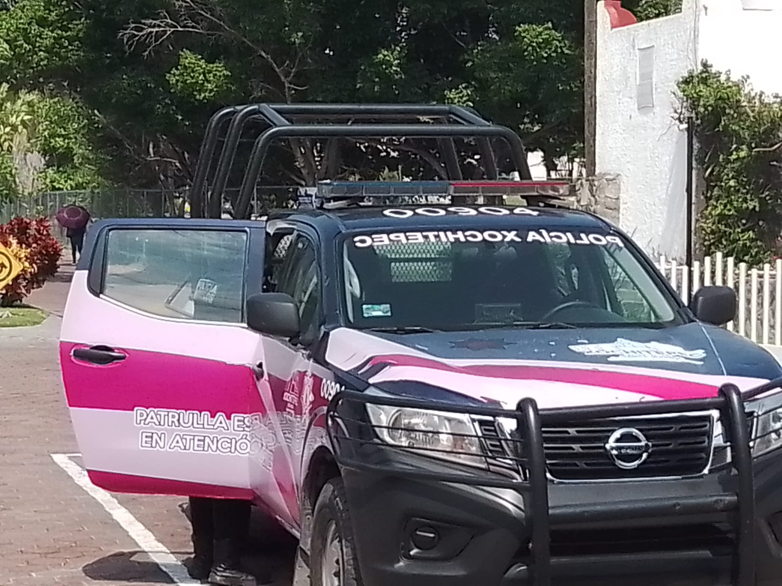
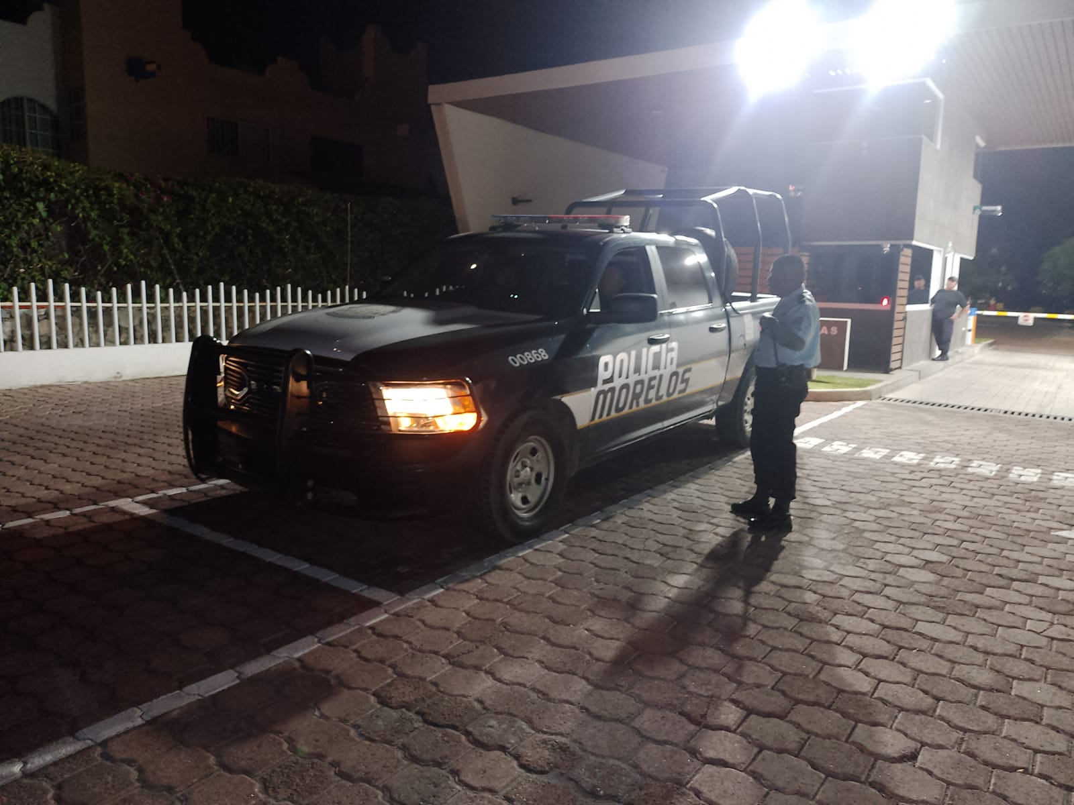

Slide 31
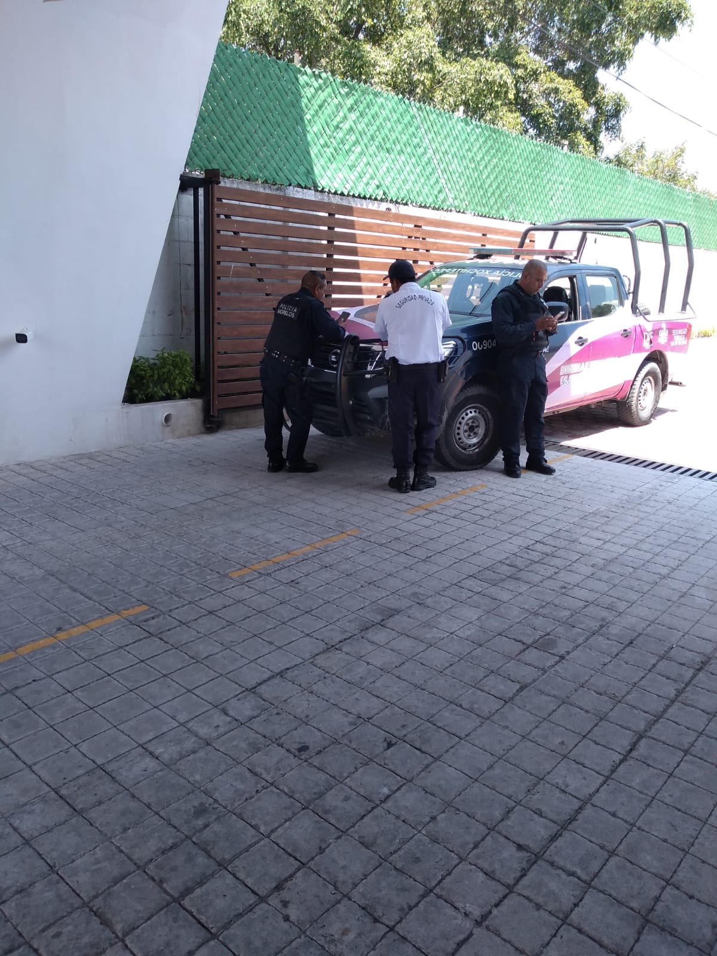
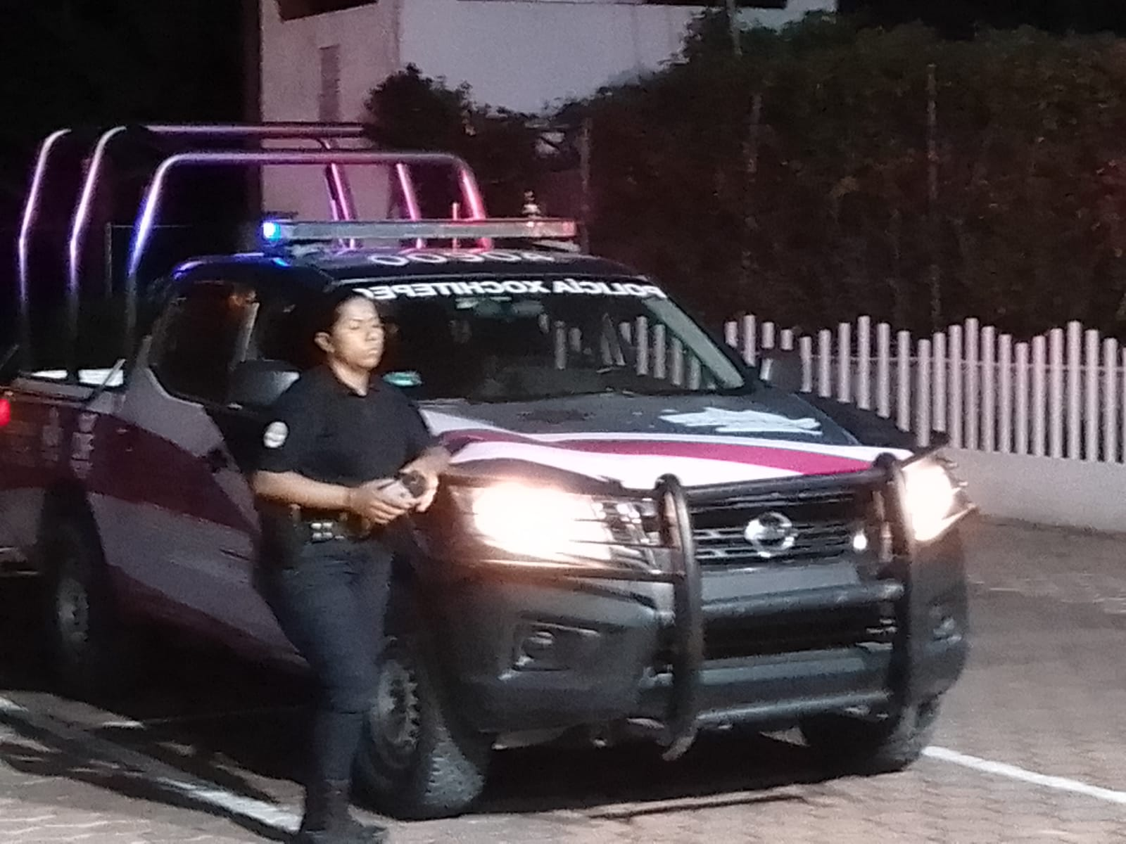

Slide 32
TOMA DE MUESTRAS
DEL AGUA DE ALBERCAS
PARA SU ANALISIS
MENSUAL

Slide 33
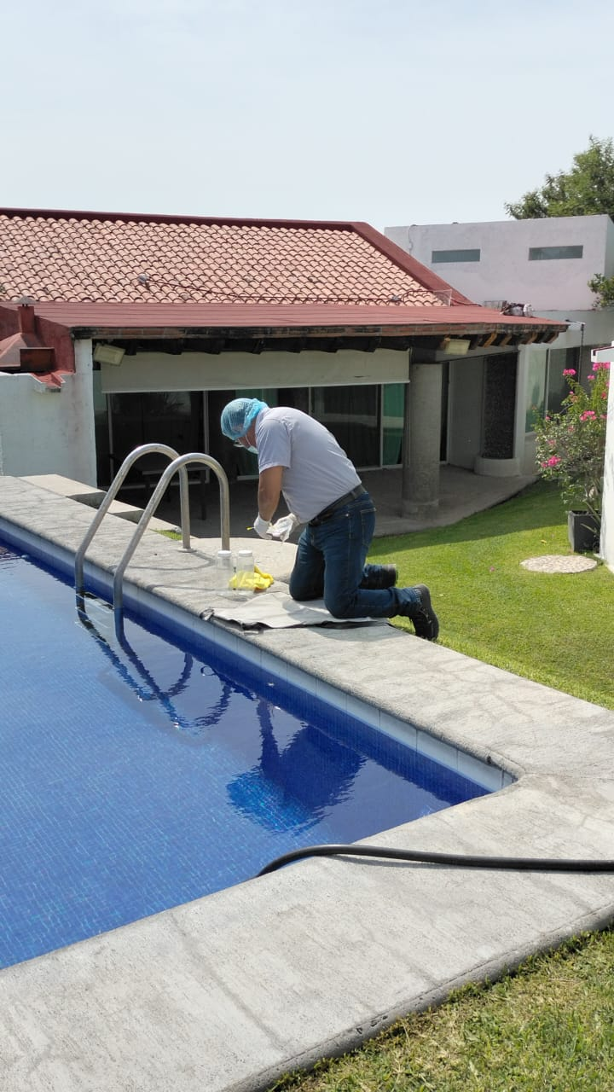

Slide 34
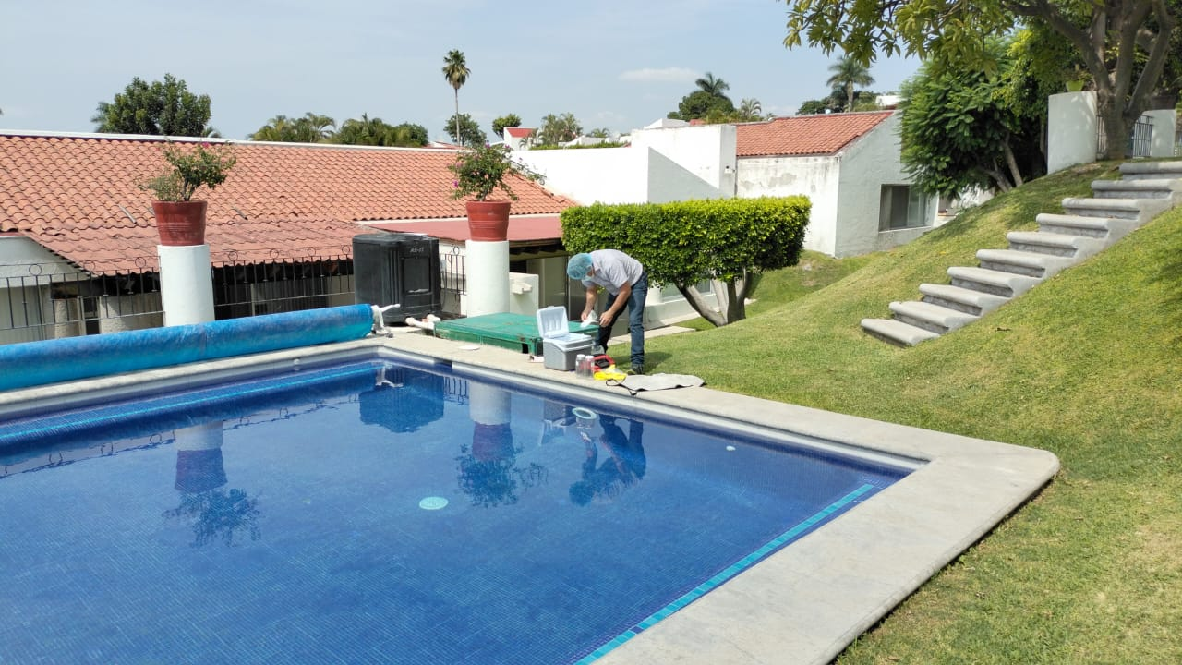

Slide 35
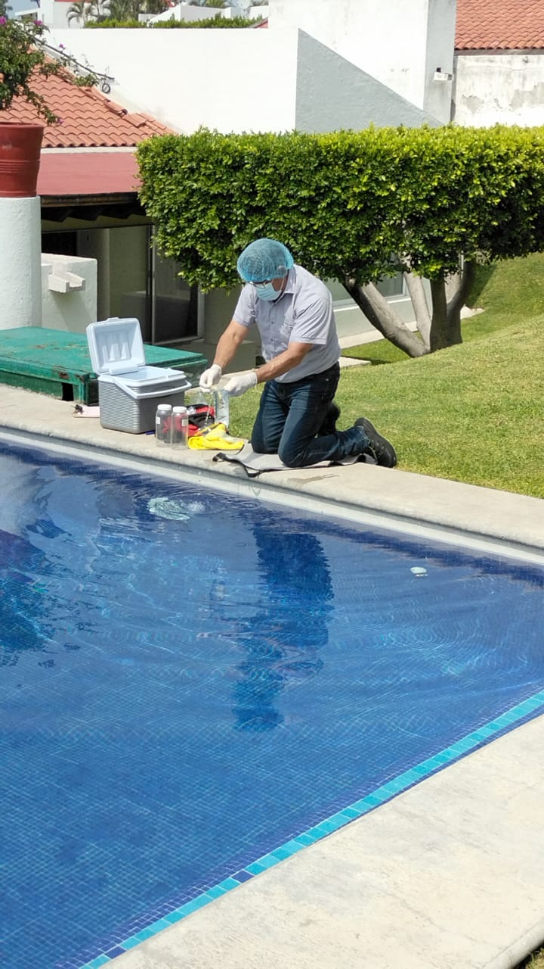

Slide 36
CUMPLIMIENTO NOM-35
CUMPLEAÑOS

Slide 41
TRABAJOS ARREGLO CENTRO DE CARGA POZO

Slide 46
CONTINUACION TRABAJOS RECONSTRUCCION BARDA MZA 14

Slide 51
TRABAJOS DE MANTENIMIENTO PLANTA TRATADORA

Slide 55
INGRESOS SEPTIEMBRE 2023
CUOTAS DE CONDÓMINOS | 88
CUOTAS EXTRAORDINARIAS | 0
CUOTAS EXTRAORDINARIAS 2012 | *
CUOTAS EXTRAORDINARIAS SISMO 19-09-17 | *
SERVICIO AREAS PRIVADAS | 5
CUOTAS ADICIONALES | 4
CUOTAS ADICIONALES DIVERSAS | *
SEGURO AREAS COMUNES | *
MANTENIMIENTO ADICIONAL | 3
PRODUCTOS FINANCIEROS | 0
DESCUENTOS POR PRONTO PAGO | - 35
*EN LOS RUBROS COLOR NEGRO EXISTE APORTACION PERO NO SE ANEXO PARA LA REPRESENTACION GRAFICA, PARA ACLARACIONES VEASE EL REPORTE DEL BALANCE DE ACTIVIDADES.

Slide 57
GASTOS SEPTIEMBRE 2023
GASTOS DE ADMINISTRACIÓN | 18
GASTOS DE JARDINERÍA | 43
GASTOS DE VIGILANCIA | 25
GASTOS DE MANTENIMIENTO DE ALBERCAS | 13
GASTOS GENERALES | 15
GASTOS AREA COMUN | 2
SEGURO DE AREAS COMUNES | 2
SEGURO DE CASAS | 2
OTROS GASTOS EXTRAORDINARIOS | 5
GASTOS SISMO 19-09-2017 | -
GASTOS COVID-19 | -

Slide 59
BALANCE GENERAL
SEPTIEMBRE DEL 2023
EN PORCENTAJES

